Slide 1
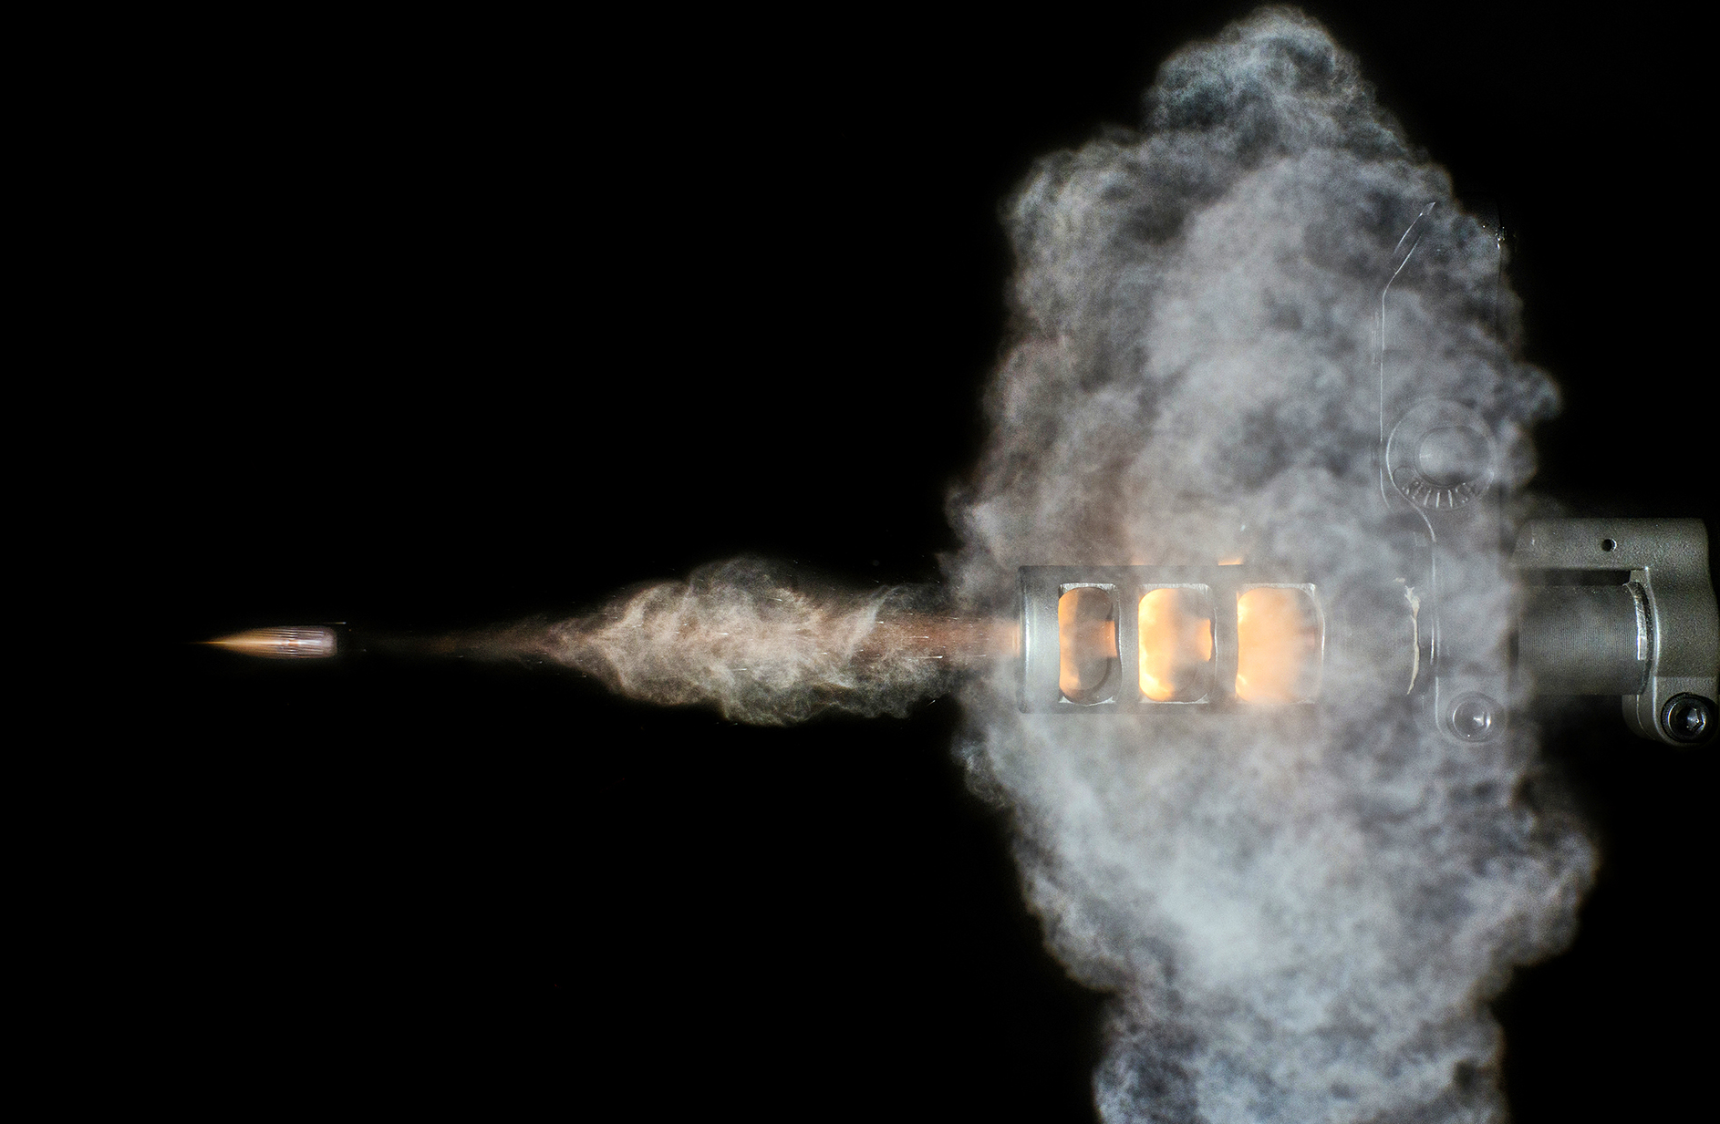
ΠΥΡΟΒΟΛΙΚΗ
ΔΙΑΛΕΞΗ 2
Επανάληψη εννοιών εξωτερικής βλητικής
Αντιπλοίαρχος Χ. Μενύχτας ΠΝ
B.Sc, MA_{IR}, M.Sc, LL.B, MA_{DS}

Slide 2

ΔΟΜΗ ΜΑΘΗΜΑΤΟΣ
ΕΙΣΑΓΩΓΗ
  Γνωριμία
  Επεξήγηση διαγράμματος ύλης
  Διαπίστωση επιπέδου γνώσεων
ΕΠΑΝΑΛΗΨΗ ΒΛΗΤΙΚΗΣ
  Έλεγχος γνώσεων
  Υπενθύμιση βασικών εννοιών
ΕΞΕΛΙΞΗ ΠΥΡΟΒΟΛΙΚΗΣ
  Εξέλιξη R_{firing} και P_{hit}
  Αλληλεπίδραση ναυτικού πυροβολικού και ναυπηγικής
  Το πρόβλημα του πυροβολικού
  Παράμετροι αποτελεσματικότητας πυρών-ικανότητα Αξκού ΠΒ
  KPIs
  Central Fire Control Elements
  Modern Navy
ΣΤΟΙΧΕΙΑ ΔΙΕΥΘΥΝΣΗΣ ΒΟΛΗΣ
  Detect to engage sequence
  Fire control operation phases
ΠΙΝΑΚΕΣ ΒΟΛΗΣ
  Έννοια και χρησιμότητα
  Επίδραση παραμέτρων στην τροχιά
  Γεωμετρία βολής και τροχιά
  Ασκήσεις
NAVAL ARTILLERY SYSTEM SETTING PHASES
  Παραλληλότητα LOF-LOS, επιπέδων έδρασης
  Ευθυγραμμίσεις
  Καθιζήσεις
  Παραλληλισμός
  Στάδια ρύθμισης ΠΒ
  Βρόχος εμπλοκής
  Στάδια πυρών
ΤΥΠΟΛΟΓΙΑ ΠΥΡΩΝ
  Πυρά Α/Α
  Πυρά Α/Ε
  Βολή Φωτιστικών
  Ν. Βομβαρδισμός
  Κριτήρια επιλογής τύπου αναλόγως στόχου- τακτικής κατάστασης

Slide 3

Περίγραμμα
Τροχιά σε κενό και ατμόσφαιρα
  Δυνάμεις στο βλήμα
  Τροχιές
  V_{o} & R_{max}
  E_{g} & R_{max}
  m_{p} & R_{max}
  Ogive
Πτητική ευστάθεια
  Drag
  Precession
  Drift
  Wind
  Διορθώσεις πυρών
  Φαινόμενες δυνάμεις
    Magnus
    Coriolis
    Eotvos
  Ρύθμιση σκοπευτικών ΦΟ

Slide 4
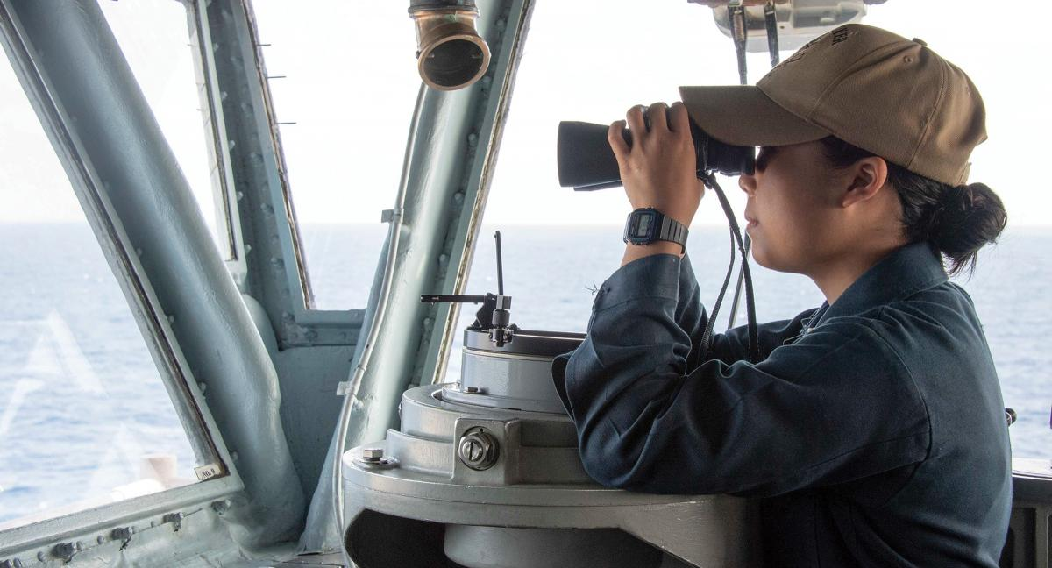
Learning Objectives
Μελετώντας την ενότητα εξωτερικής βλητικής, θα είστε ικανοί να:
Αντιληφθείτε τις διαφορές μεταξύ κίνησης βλήματος στο κενό και στην ατμόσφαιρα
Κατανοήσετε τις δυνάμεις που επενεργούν στο βλήμα εν πτήσει και τον τρόπο επίδρασής τους στην τροχιά του
Αναγνωρίσετε την επίδραση των ελέγξιμων παραγόντων (v_{o} & E_{g}) και μη ελέγξιμων παραγόντων (άνεμος, precession, lateral jump & throw off) στην εμβέλεια της βολής

Slide 5
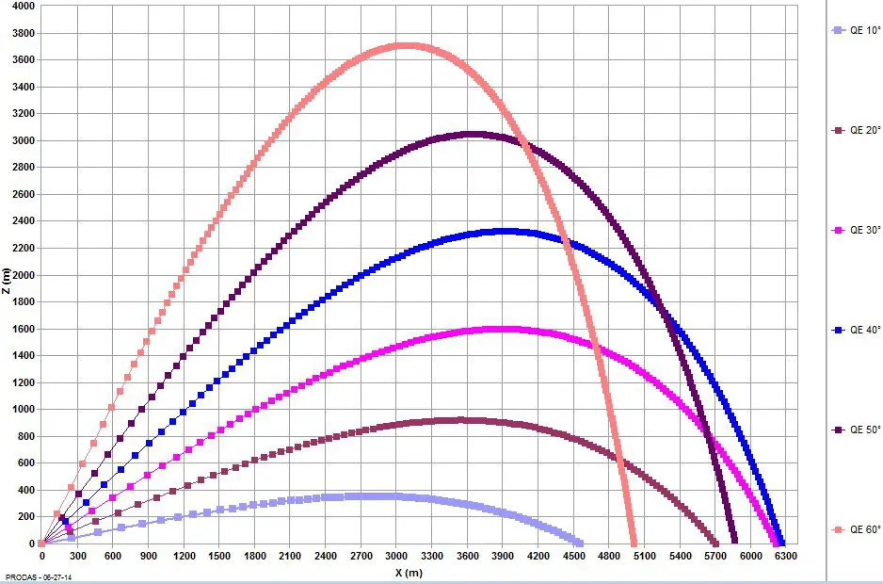
Section I
Τροχιές βολών σε κενό και ατμόσφαιρα

Slide 6
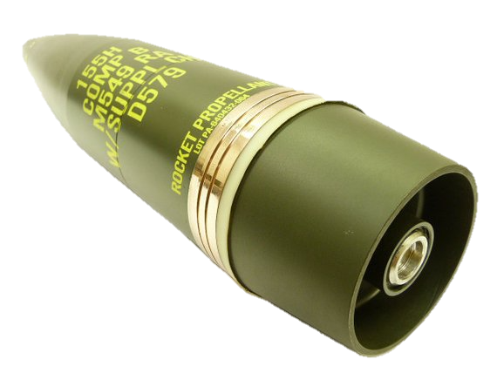
Δυνάμεις που ασκούνται στο βλήμα
Τροχιά σε κενό και ατμόσφαιρα
  Δυνάμεις στο βλήμα
  Τροχιές
  V_{o} & R_{max}
  E_{g} & R_{max}
  m_{p} & R_{max}
  ogive
Πτητική ευστάθεια
  Drag
  Precession
  Drift
  Wind
  Διορθώσεις
  Φαινόμενες δυνάμεις
    Magnus
    Coriolis
    Eotvos
  Ρύθμιση σκοπευτικών ΦΟ
x
z
Wind
y
Drag
g

Slide 7
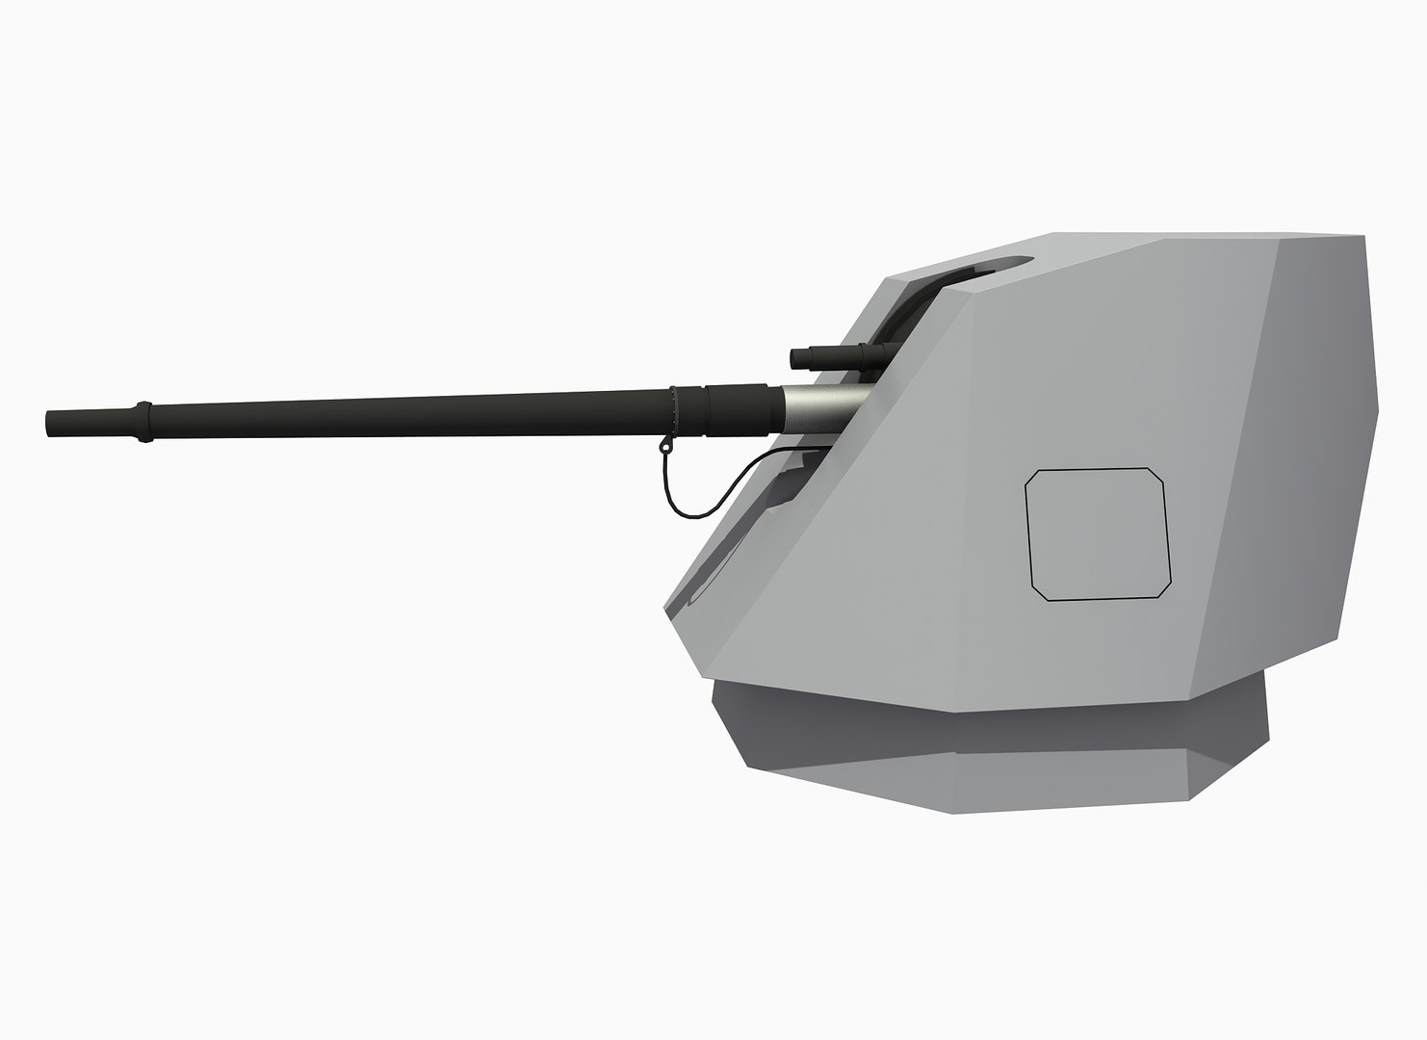
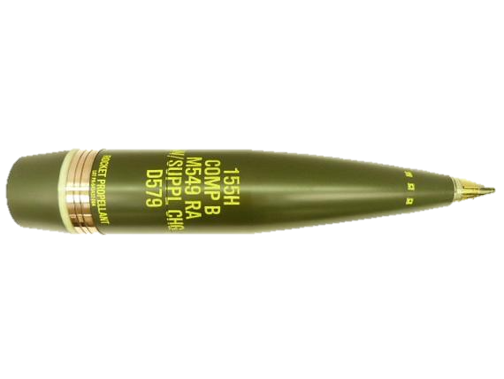
Τροχιά άνευ βαρύτητας στο κενό
Τροχιά σε κενό και ατμόσφαιρα
  Δυνάμεις στο βλήμα
  Τροχιές
  V_{o} & R_{max}
  E_{g} & R_{max}
  m_{p} & R_{max}
  ogive
Πτητική ευστάθεια
  Drag
  Precession
  Drift
  Wind
  Διορθώσεις
  Φαινόμενες δυνάμεις
    Magnus
    Coriolis
    Eotvos
  Ρύθμιση σκοπευτικών ΦΟ

Slide 8
Τροχιά με βαρύτητα στο κενό
Τροχιά σε κενό και ατμόσφαιρα
  Δυνάμεις στο βλήμα
  Τροχιές
  V_{o} & R_{max}
  E_{g} & R_{max}
  m_{p} & R_{max}
  ogive
Πτητική ευστάθεια
  Drag
  Precession
  Drift
  Wind
  Διορθώσεις
  Φαινόμενες δυνάμεις
    Magnus
    Coriolis
    Eotvos
  Ρύθμιση σκοπευτικών ΦΟ
dropped projectile
fired projectile
Ποιες δυνάμεις ασκούνται στο βλήμα;
Ποιο βλήμα προσκρούει πρώτο στο έδαφος:

Slide 9
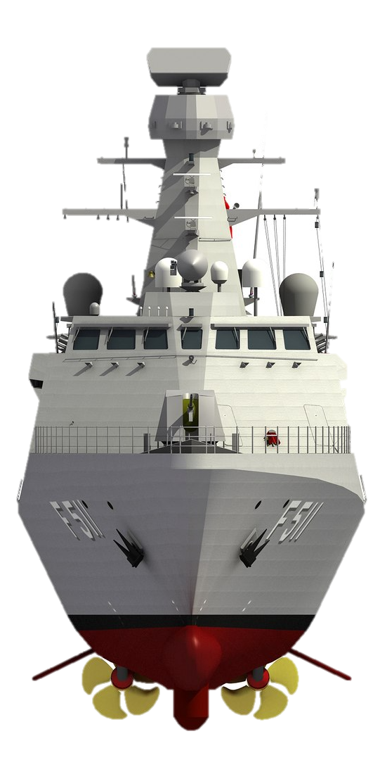
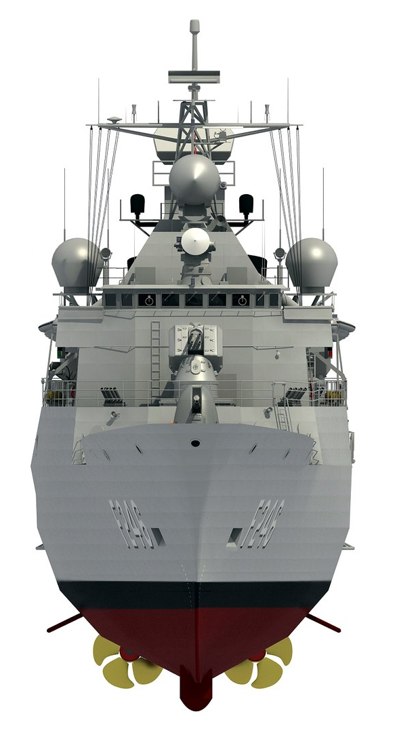


Τροχιά βλήματος στο κενό
Τροχιά σε κενό και ατμόσφαιρα
  Δυνάμεις στο βλήμα
  Τροχιές
  V_{o} & R_{max}
  E_{g} & R_{max}
  m_{p} & R_{max}
  ogive
Πτητική ευστάθεια
  Drag
  Precession
  Drift
  Wind
  Διορθώσεις
  Φαινόμενες δυνάμεις
    Magnus
    Coriolis
    Eotvos
  Ρύθμιση σκοπευτικών ΦΟ
Vertex abscissa
LOF
Vertex height
Βέλος τροχιάς
Vacuum Angle of fall=Eg
$E_{g}$Angle of Departure
LOS
½ Range
½ Range
$$R_{{fall}_{vacuum}}$$

Slide 10

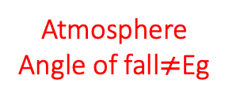


Tροχιά βλήματος στην ατμόσφαιρα
(ίδια E_{g}, v_{o})
Τροχιά σε κενό και ατμόσφαιρα
  Δυνάμεις στο βλήμα
  Τροχιές
  V_{o} & R_{max}
  E_{g} & R_{max}
  m_{p} & R_{max}
  ogive
Πτητική ευστάθεια
  Drag
  Precession
  Drift
  Wind
  Διορθώσεις
  Φαινόμενες δυνάμεις
    Magnus
    Coriolis
    Eotvos
  Ρύθμιση σκοπευτικών ΦΟ
LOF
Vertex height_{atm}
Atmosphere Angle of fall$≠$Eg
Eg Angle of Departure
LOS
Vertex abscissa >½ $R_{fall}^{atm}$
<½ $R_{fall}^{atm}$
$$R_{fall}^{atm}$$

Slide 11
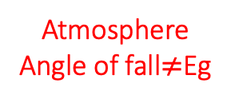
Tροχιά βλήματος σε κενό vs ατμόσφαιρα
(ίδια E_{g}, v_{o})
Τροχιά σε κενό και ατμόσφαιρα
  Δυνάμεις στο βλήμα
  Τροχιές
  V_{o} & R_{max}
  E_{g} & R_{max}
  m_{p} & R_{max}
  ogive
Πτητική ευστάθεια
  Drag
  Precession
  Drift
  Wind
  Διορθώσεις
  Φαινόμενες δυνάμεις
    Magnus
    Coriolis
    Eotvos
  Ρύθμιση σκοπευτικών ΦΟ
LOF
Vacuum Angle of fall=Eg
Atmosphere Angle of fall$≠$Eg
Eg Angle of Departure
LOS
½ Range
½ Range
Range_{vacuum}
$$R_{fall}^{atm}$$

Slide 12
Επίδραση v_{o} στην R_{max} στο κενό
(ίδια m_{p}, E_{g})
Τροχιά σε κενό και ατμόσφαιρα
  Δυνάμεις στο βλήμα
  Τροχιές
  V_{o} & R_{max}
  E_{g} & R_{max}
  m_{p} & R_{max}
  ogive
Πτητική ευστάθεια
  Drag
  Precession
  Drift
  Wind
  Διορθώσεις
  Φαινόμενες δυνάμεις
    Magnus
    Coriolis
    Eotvos
  Ρύθμιση σκοπευτικών ΦΟ
LOF
V_{o} low
V_{o} medium
V_{o} high
Eg
Short range
Medium range
Long range

Slide 13
Επίδραση v_{o} στην R_{max} στην ατμόσφαιρα
(ίδια m_{p}, E_{g})
Τροχιά σε κενό και ατμόσφαιρα
  Δυνάμεις στο βλήμα
  Τροχιές
  V_{o} & R_{max}
  E_{g} & R_{max}
  m_{p} & R_{max}
  ogive
Πτητική ευστάθεια
  Drag
  Precession
  Drift
  Wind
  Διορθώσεις
  Φαινόμενες δυνάμεις
    Magnus
    Coriolis
    Eotvos
  Ρύθμιση σκοπευτικών ΦΟ
LOF
V_{o} low
V_{o} medium
V_{o} high
Eg
Short range
Medium range
Long range

Slide 14





Επίδραση E_{g} στην R_{max} κενό, constant v_{o}, E_{g}< 45º
Τροχιά σε κενό και ατμόσφαιρα
  Δυνάμεις στο βλήμα
  Τροχιές
  V_{o} & R_{max}
  E_{g} & R_{max}
  m_{p} & R_{max}
  ogive
Πτητική ευστάθεια
  Drag
  Precession
  Drift
  Wind
  Διορθώσεις
  Φαινόμενες δυνάμεις
    Magnus
    Coriolis
    Eotvos
  Ρύθμιση σκοπευτικών ΦΟ
45º
$E_{g}$₂
$E_{g}$₁
$$R_{firing}^{{Eg}_{1}}$$
$$R_{firing}^{{Eg}_{2}}$$
$$R_{max}$$

Slide 15




Επίδραση E_{g} στην R_{max} κενό, constant v_{o}, E_{g>} 45º
Τροχιά σε κενό και ατμόσφαιρα
  Δυνάμεις στο βλήμα
  Τροχιές
  V_{o} & R_{max}
  E_{g} & R_{max}
  m_{p} & R_{max}
  ogive
Πτητική ευστάθεια
  Drag
  Precession
  Drift
  Wind
  Διορθώσεις
  Φαινόμενες δυνάμεις
    Magnus
    Coriolis
    Eotvos
  Ρύθμιση σκοπευτικών ΦΟ
45º
$$E_{g4}$$
$E_{g}$₃
$$R_{firing}^{{Eg}_{3}}$$
$$R_{firing}^{{Eg}_{4}}$$
R_{max}

Slide 16




Επίδραση m_{p} στην R_{max} στο κενό
(ίδια v_{o})
Τροχιά σε κενό και ατμόσφαιρα
  Δυνάμεις στο βλήμα
  Τροχιές
  V_{o} & R_{max}
  E_{g} & R_{max}
  m_{p} & R_{max}
  ogive
Πτητική ευστάθεια
  Drag
  Precession
  Drift
  Wind
  Διορθώσεις
  Φαινόμενες δυνάμεις
    Magnus
    Coriolis
    Eotvos
  Ρύθμιση σκοπευτικών ΦΟ
…..
LOF
…
3in
5in
16in
$$E_{g}$$
$$R_{3in}^{vacuum}$$
$$R_{5in}^{vacuum}$$
$$R_{16in}^{vacuum}$$

Slide 17



Επίδραση m_{p} στην R_{max} στην ατμόσφαιρα
(ίδια v_{o})
Τροχιά σε κενό και ατμόσφαιρα
  Δυνάμεις στο βλήμα
  Τροχιές
  V_{o} & R_{max}
  E_{g} & R_{max}
  m_{p} & R_{max}
  ogive
Πτητική ευστάθεια
  Drag
  Precession
  Drift
  Wind
  Διορθώσεις
  Φαινόμενες δυνάμεις
    Magnus
    Coriolis
    Eotvos
  Ρύθμιση σκοπευτικών ΦΟ
LOF
3in
5in
16in
$$R_{3in}^{atm}$$
$$R_{5in}^{atm}$$
$$R_{16in}^{atm}$$

Slide 18
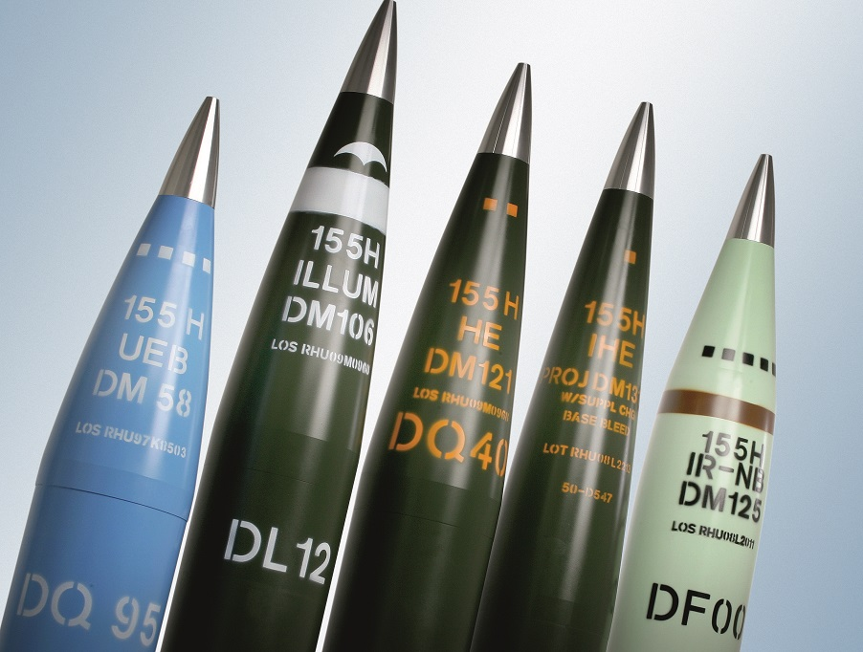

Slide 19
Τροχιά σε κενό και ατμόσφαιρα
  Δυνάμεις στο βλήμα
  Τροχιές
  V_{o} & R_{max}
  E_{g} & R_{max}
  m_{p} & R_{max}
  ogive
Πτητική ευστάθεια
  Drag
  Precession
  Drift
  Wind
  Διορθώσεις
  Φαινόμενες δυνάμεις
    Magnus
    Coriolis
    Eotvos
  Ρύθμιση σκοπευτικών ΦΟ

Slide 20
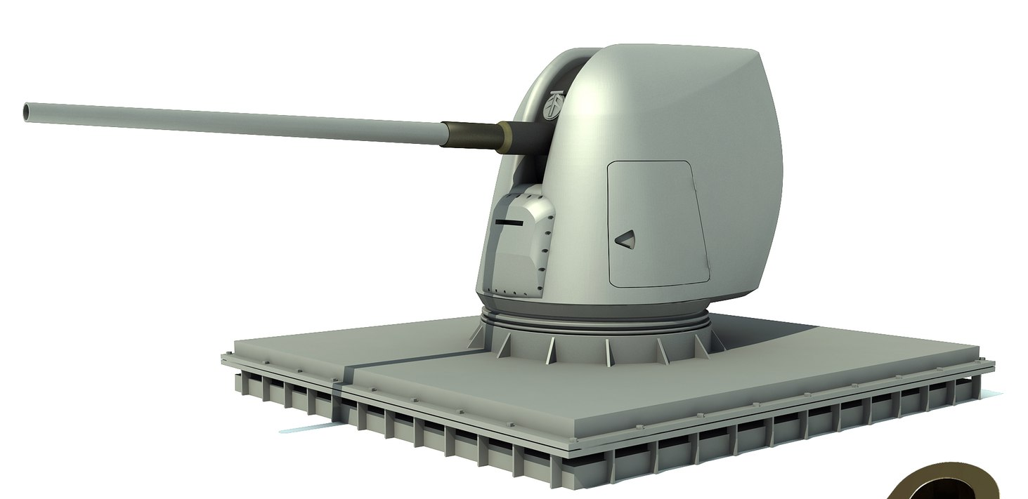
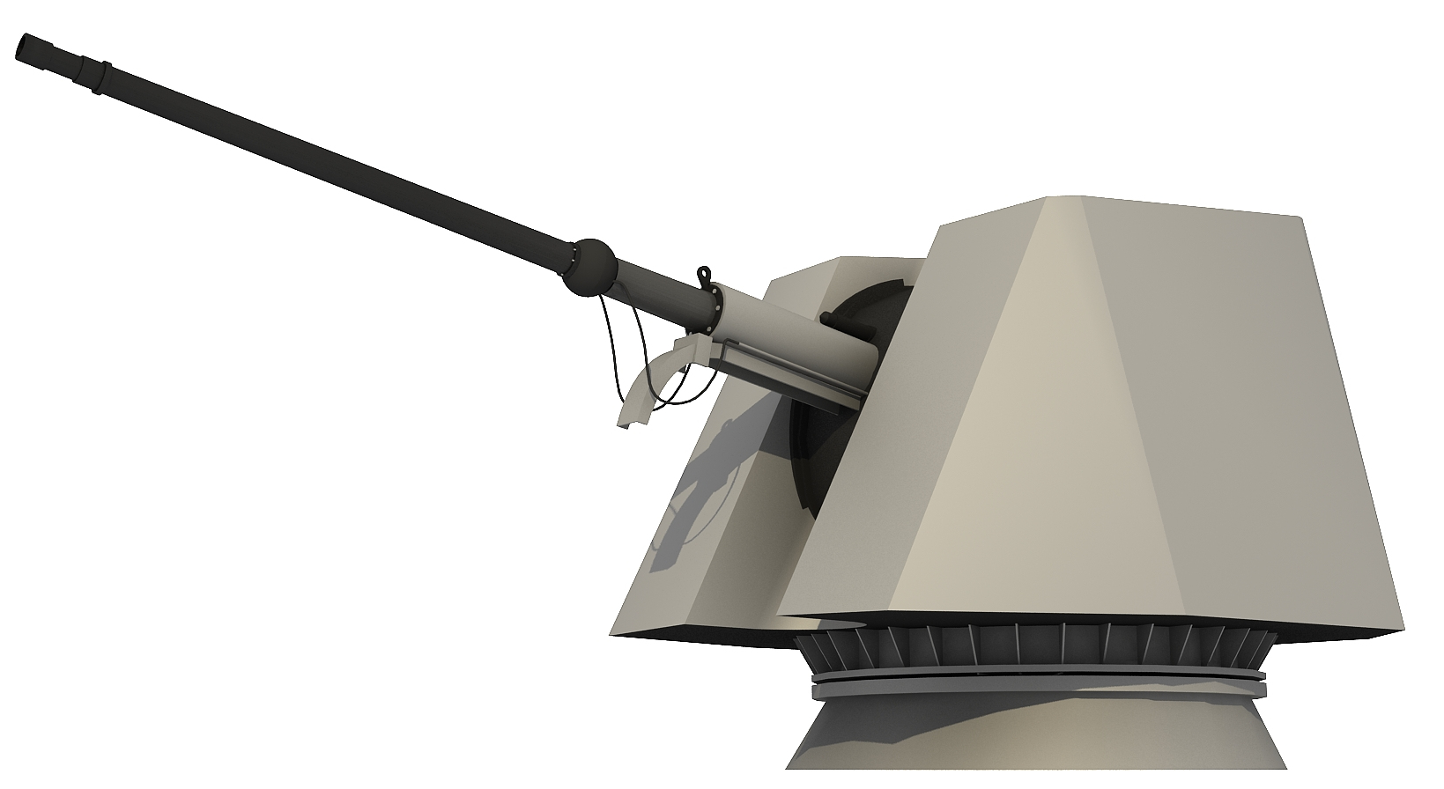
Introduced | 1971
Origin | USA
Barrel Length | 6,858 (54 calibers)
Calibre | 5’’ (113mm)
Shell | 127x835mm 31,7kgr HE
Muzzle Vo | 760m/sec
Fire rate | 20 RPM
R_{max} | 13 nm (24,1 km)
Introduced | 1964 (SR 1988)
Origin | Italy
Barrel Length | 4,72m (62 calibers)
Calibre | 3’’ (76,2mm)
Shell | 76x6365mmR- 6,3kgr
Muzzle Vo | 915m/sec
Fire rate | 120 RPM
R_{max} | HE PFF 16km- VULCANO 40km

Slide 21
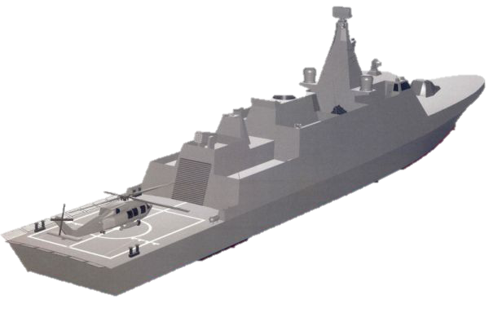
150
Range
100
50
LOF
Constructive target
_{ΠΒ 76/62}
Constructive target
_{ΠΒ 5/54}
Deflection

Slide 22
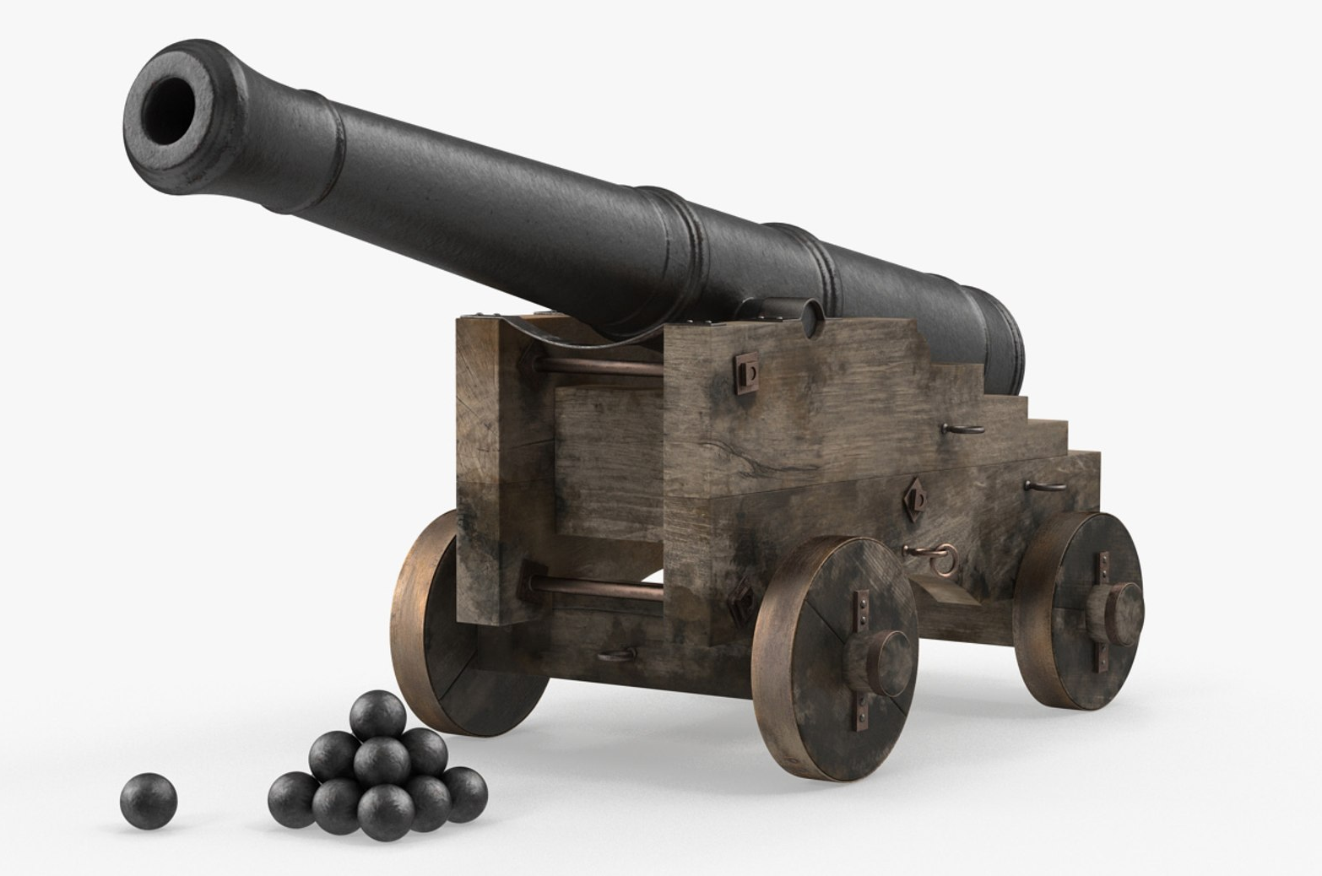
Τροχιά σε κενό και ατμόσφαιρα
  Δυνάμεις στο βλήμα
  Τροχιές
  V_{o} & R_{max}
  E_{g} & R_{max}
  m_{p} & R_{max}
  ogive
Πτητική ευστάθεια
  Drag
  Precession
  Drift
  Wind
  Διορθώσεις
  Φαινόμενες δυνάμεις
    Magnus
    Coriolis
    Eotvos
  Ρύθμιση σκοπευτικών ΦΟ

Slide 23
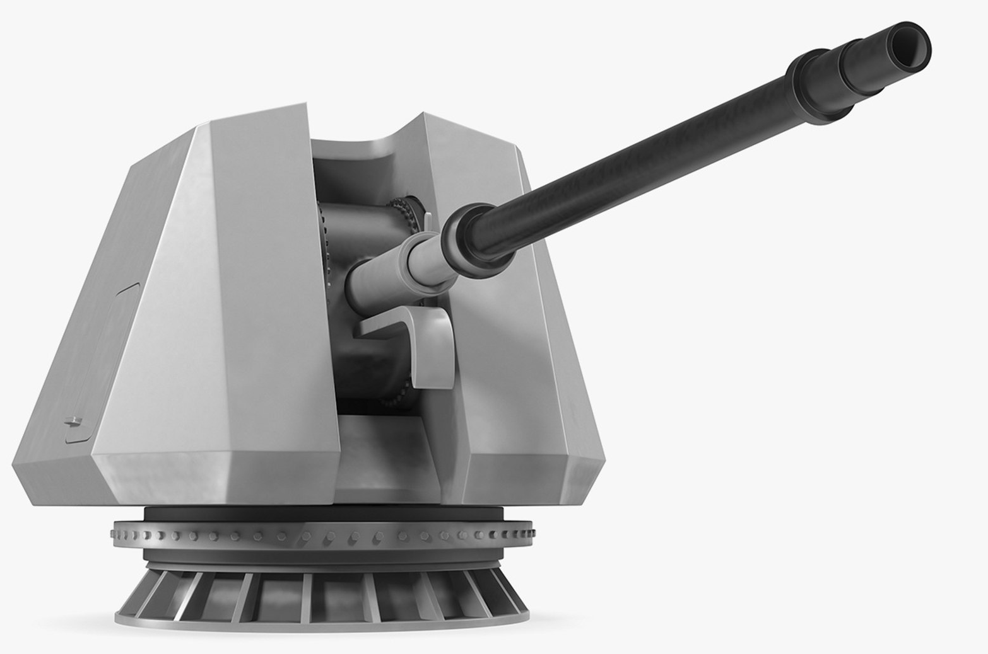
Τροχιά σε κενό και ατμόσφαιρα
  Δυνάμεις στο βλήμα
  Τροχιές
  V_{o} & R_{max}
  E_{g} & R_{max}
  m_{p} & R_{max}
  ogive
Πτητική ευστάθεια
  Drag
  Precession
  Drift
  Wind
  Διορθώσεις
  Φαινόμενες δυνάμεις
    Magnus
    Coriolis
    Eotvos
  Ρύθμιση σκοπευτικών ΦΟ

Slide 24
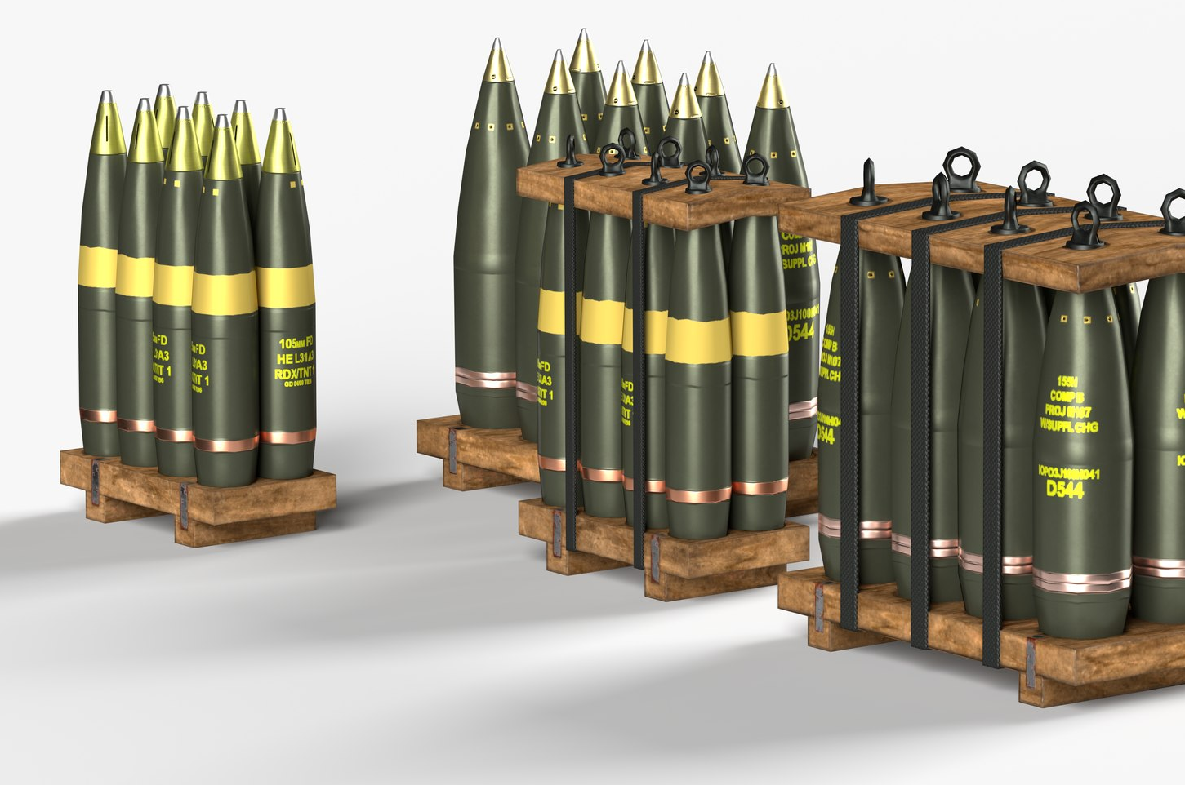
Τροχιά σε κενό και ατμόσφαιρα
  Δυνάμεις στο βλήμα
  Τροχιές
  V_{o} & R_{max}
  E_{g} & R_{max}
  m_{p} & R_{max}
  ogive
Πτητική ευστάθεια
  Drag
  Precession
  Drift
  Wind
  Διορθώσεις
  Φαινόμενες δυνάμεις
    Magnus
    Coriolis
    Eotvos
  Ρύθμιση σκοπευτικών ΦΟ

Slide 25
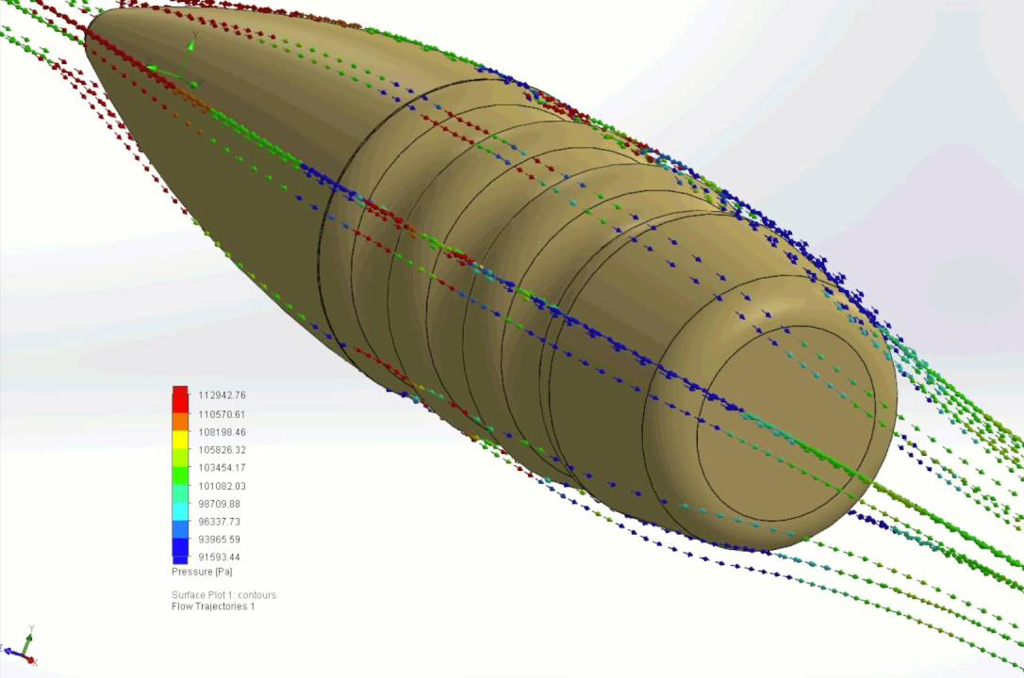
Τροχιά σε κενό και ατμόσφαιρα
  Δυνάμεις στο βλήμα
  Τροχιές
  V_{o} & R_{max}
  E_{g} & R_{max}
  m_{p} & R_{max}
  ogive
Πτητική ευστάθεια
  Drag
  Precession
  Drift
  Wind
  Διορθώσεις
  Φαινόμενες δυνάμεις
    Magnus
    Coriolis
    Eotvos
  Ρύθμιση σκοπευτικών ΦΟ

Slide 26
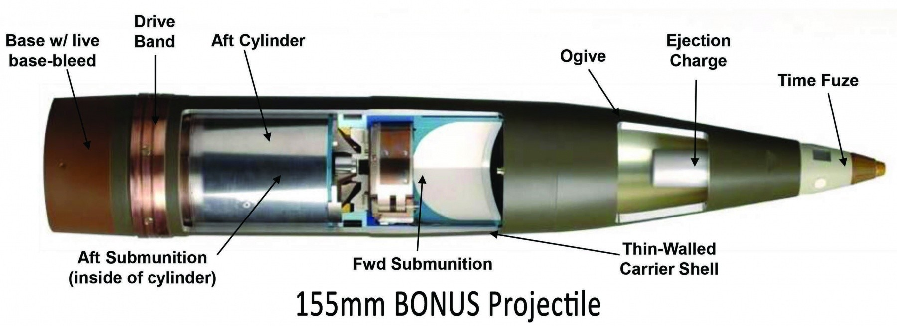
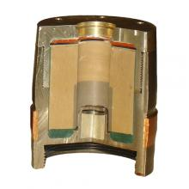

Slide 27
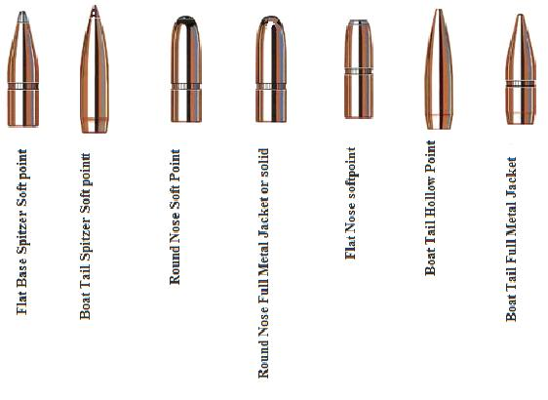
Οgive
Τροχιά σε κενό και ατμόσφαιρα
  Δυνάμεις στο βλήμα
  Τροχιές
  V_{o} & R_{max}
  E_{g} & R_{max}
  m_{p} & R_{max}
  ogive
Πτητική ευστάθεια
  Drag
  Precession
  Drift
  Wind
  Διορθώσεις
  Φαινόμενες δυνάμεις
    Magnus
    Coriolis
    Eotvos
  Ρύθμιση σκοπευτικών ΦΟ
Το ρινιαίο μέρος του βλήματος, το σχήμα του οποίου επηρεάζει σημαντικά την αεροδυναμική του συμπεριφορά.
Flat Base Spitzer Soft Point
Boat Tail Spitzer Soft Point
Round Nose Soft Point
Round Nose Full Metal Jacket or Solid
Flat Nose Soft Point
Boat Tail Hollow Point
Boat tail Full Metal Jacket

Slide 28
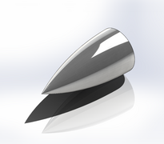

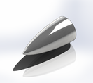




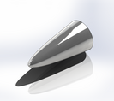
Superior
Good
Fair
Inferior
Τροχιά σε κενό και ατμόσφαιρα
  Δυνάμεις στο βλήμα
  Τροχιές
  V_{o} & R_{max}
  E_{g} & R_{max}
  m_{p} & R_{max}
  ogive
Πτητική ευστάθεια
  Drag
  Precession
  Drift
  Wind
  Διορθώσειςαινόμενες δυνάμεις
    Magnus
    Coriolis
    Eotvos
  Ρύθμιση σκοπευτικών ΦΟ
Tangent ogive
4
Ψone
4
LV Haack
1
3
Von Karman
1
2
1
3
2
1
Parabola
1
3
¾ parabola
3
2
1
2
½ parabola
3
2
X^{3/4} power
2
3
2
X^{1/2} power
1
2
1
2
1
2
3
0.8
1.0
1.2
1.4
1.6
1.8
2.0
Mach Number

Slide 29
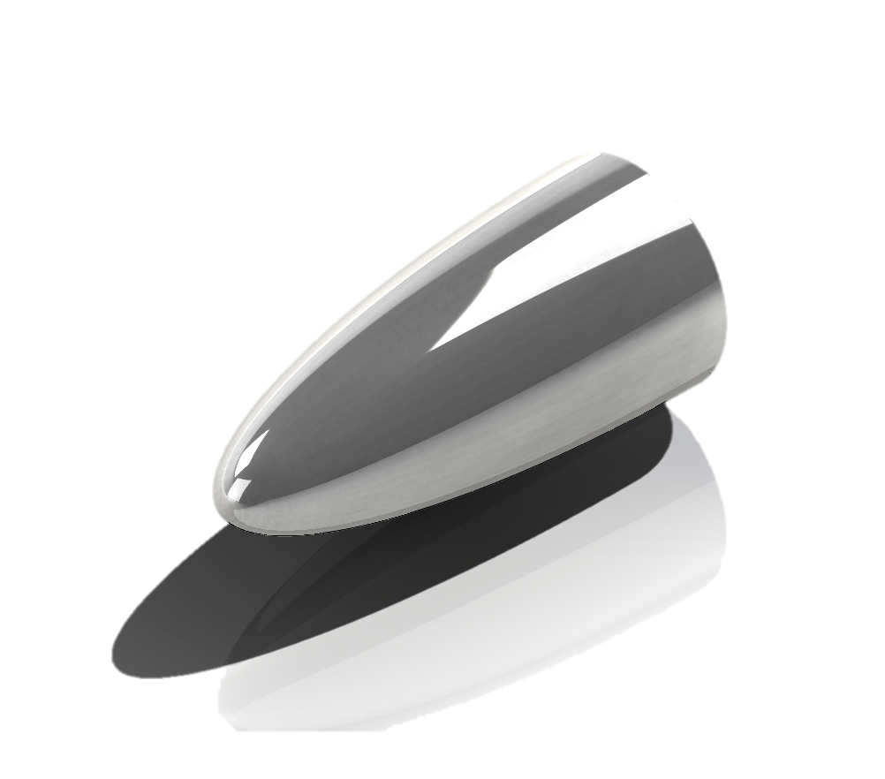
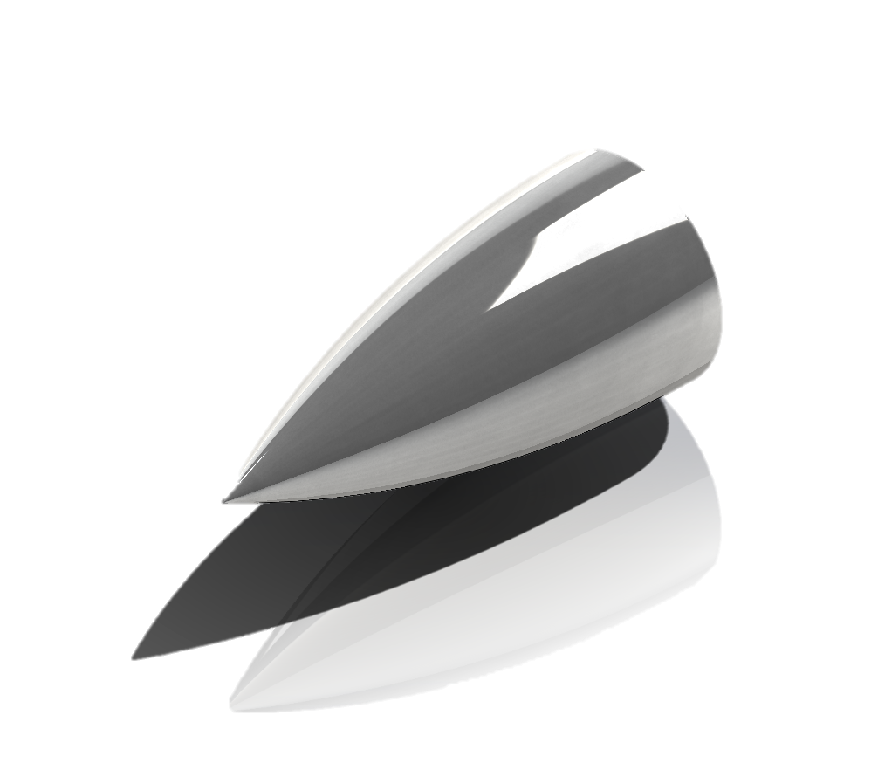
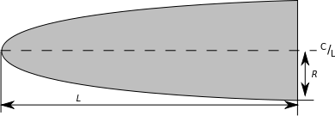
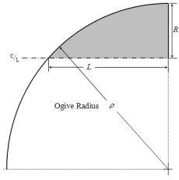
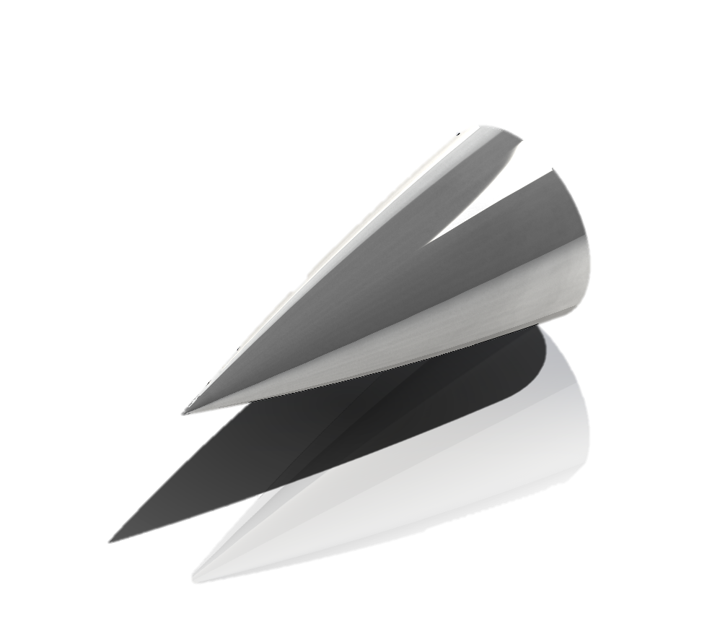
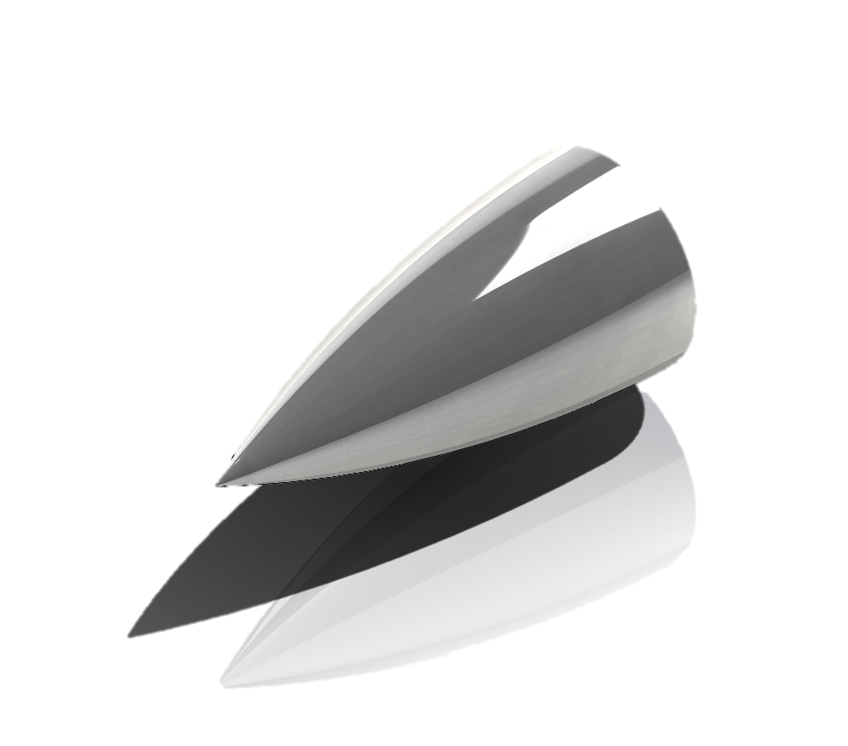
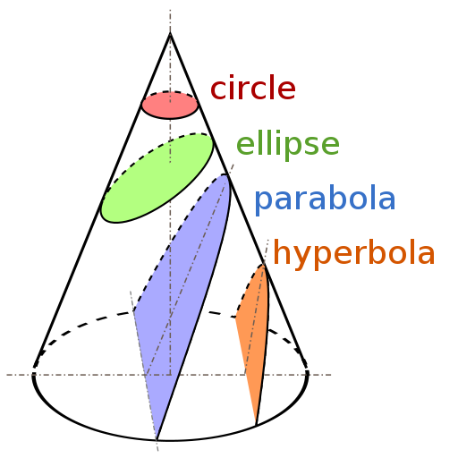
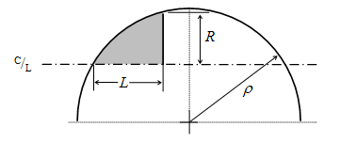
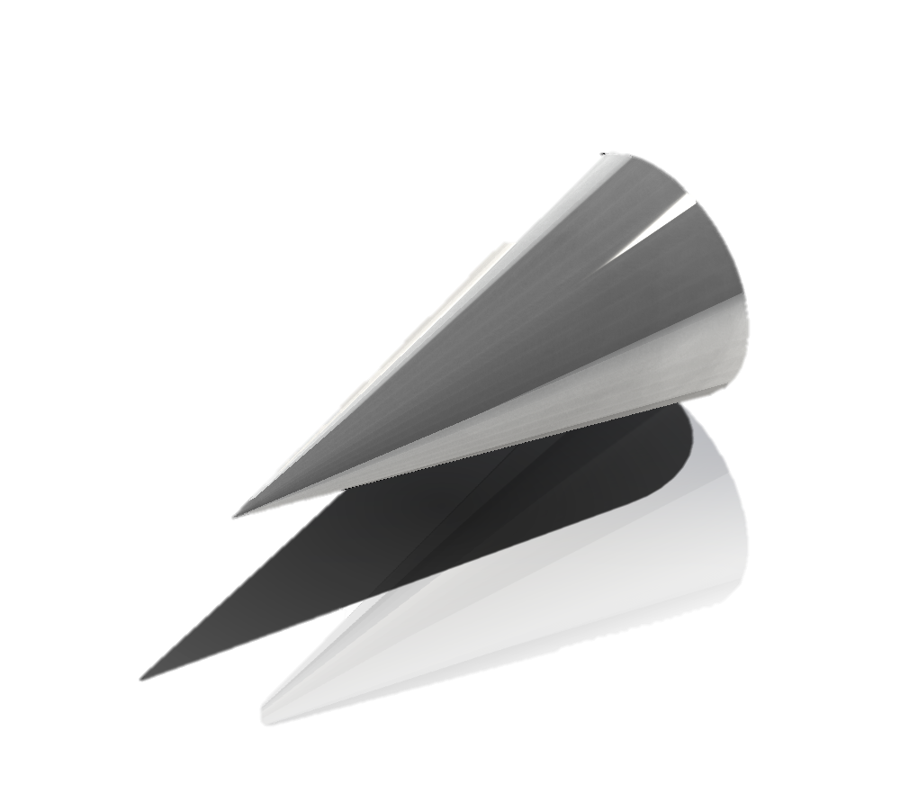
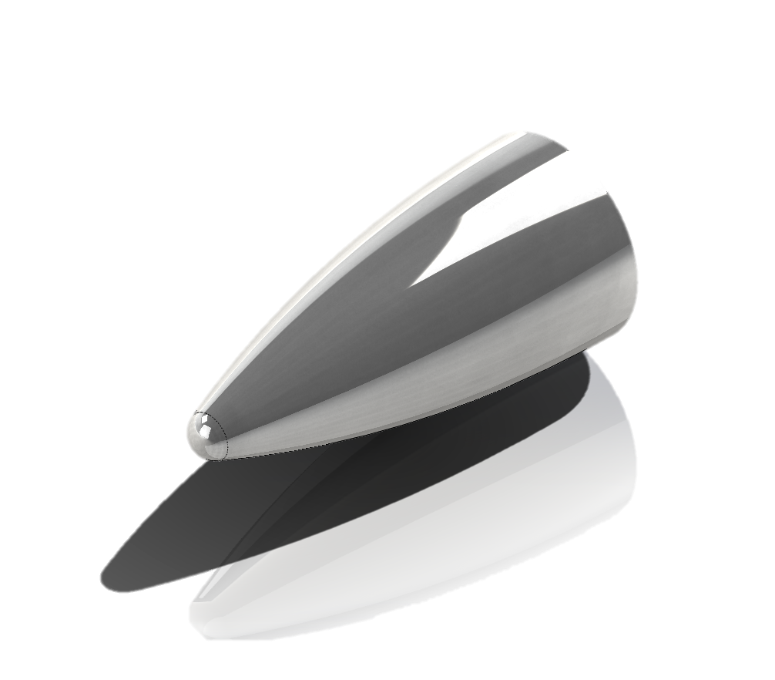
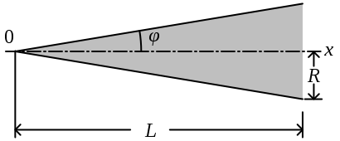
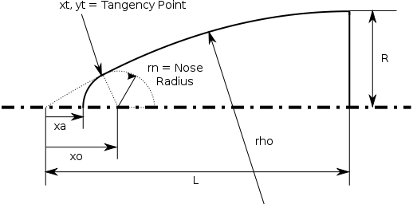
Elliptical
Tangent (G5 G7 drag curve)
Parabolic
Secant
Conic
Spherically blunted

Slide 30
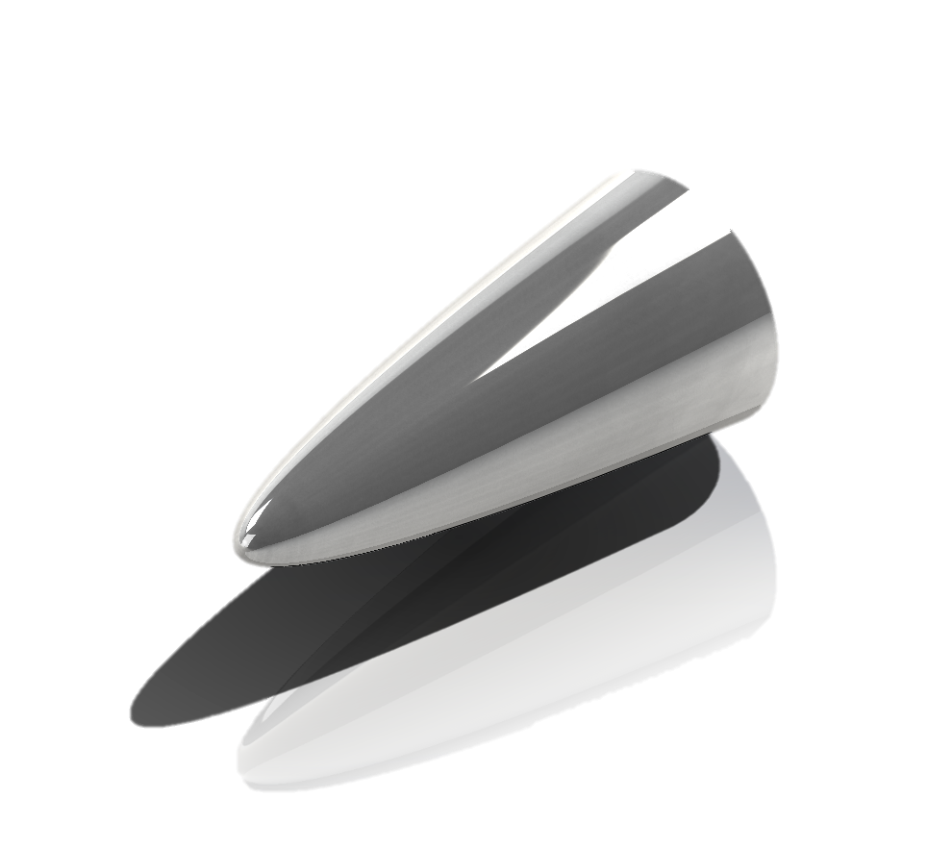

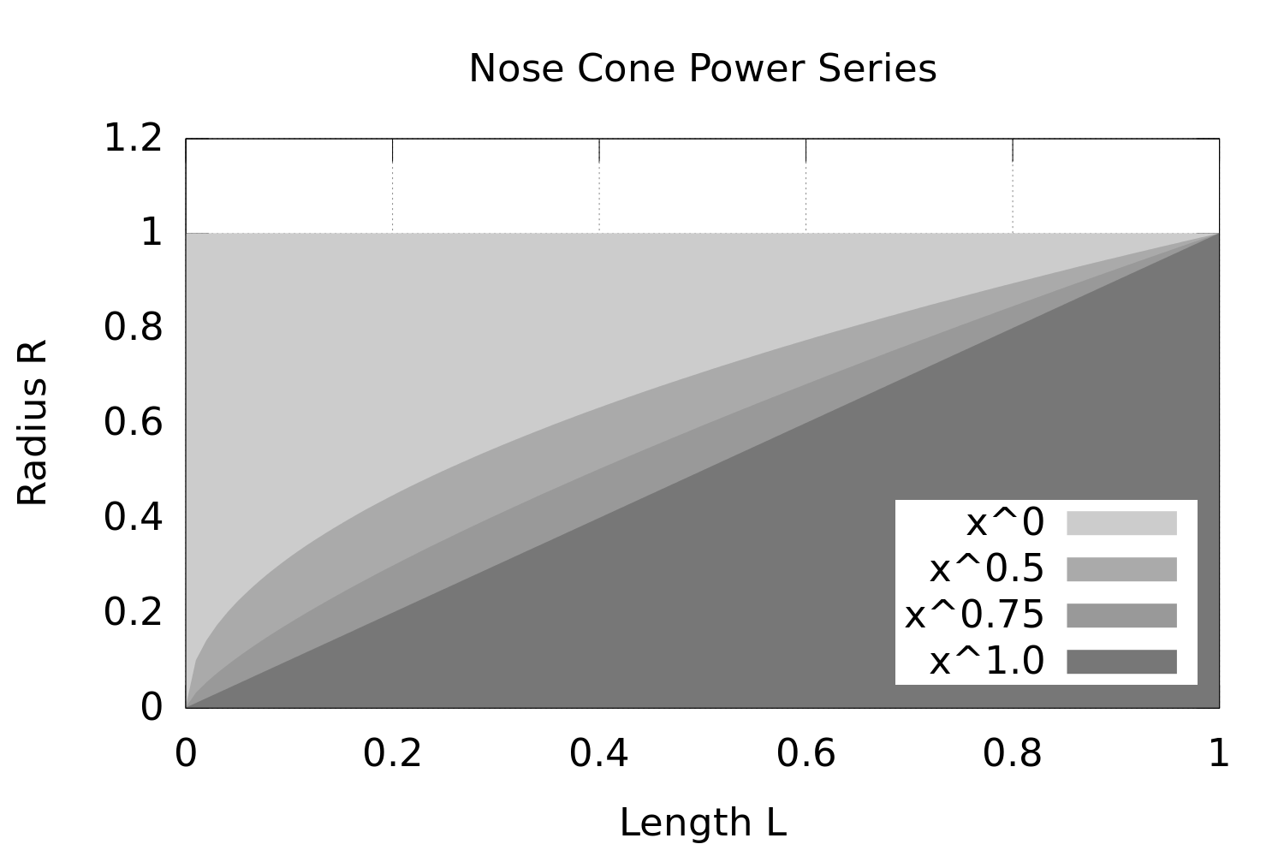
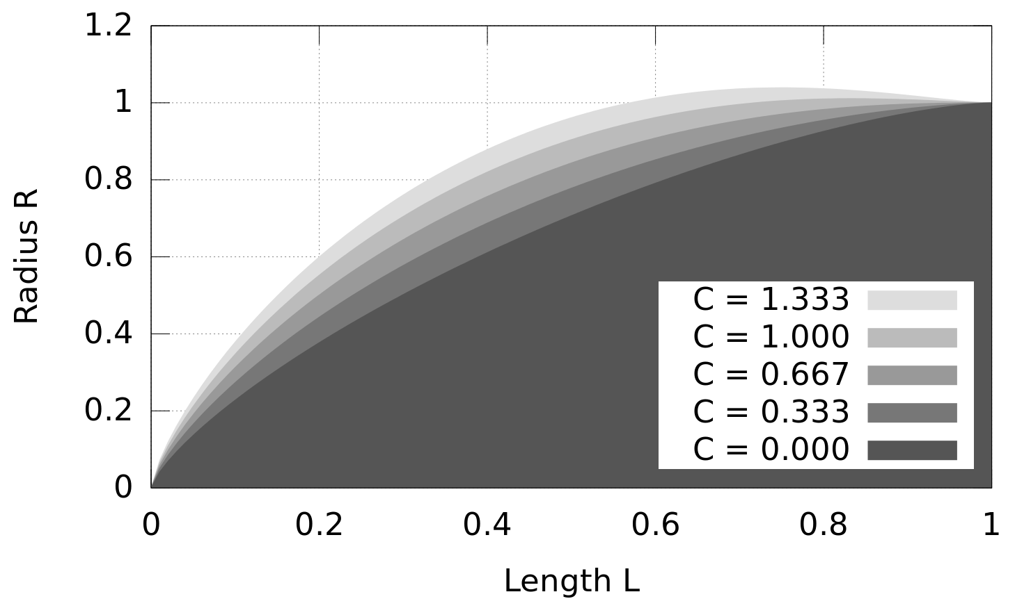

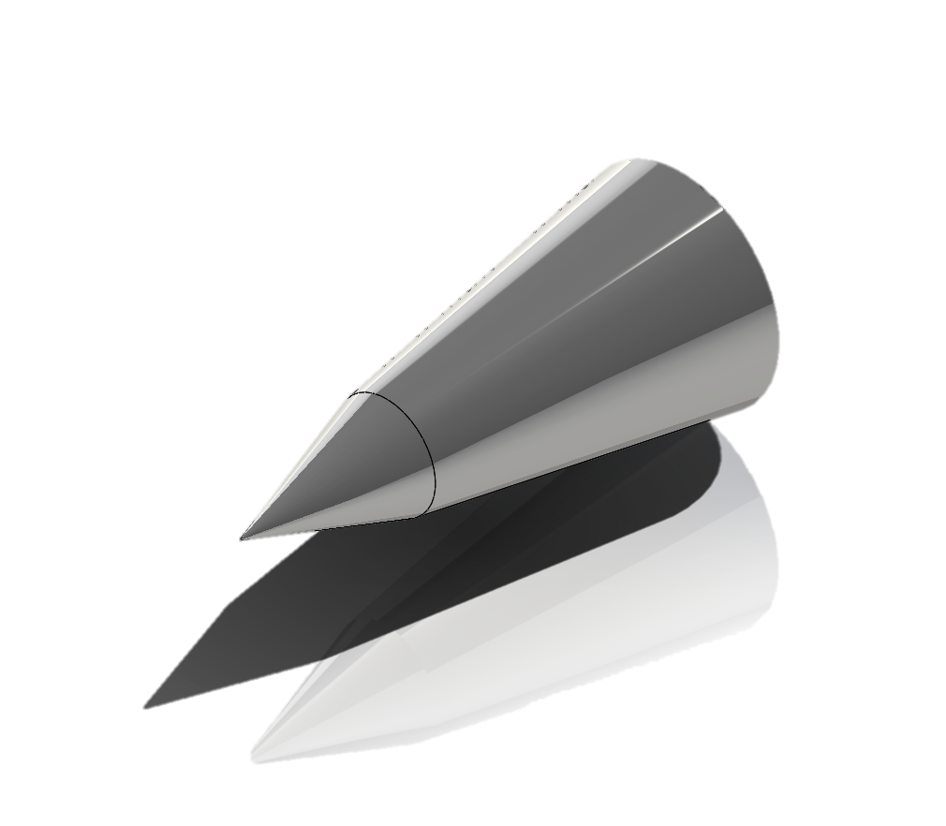
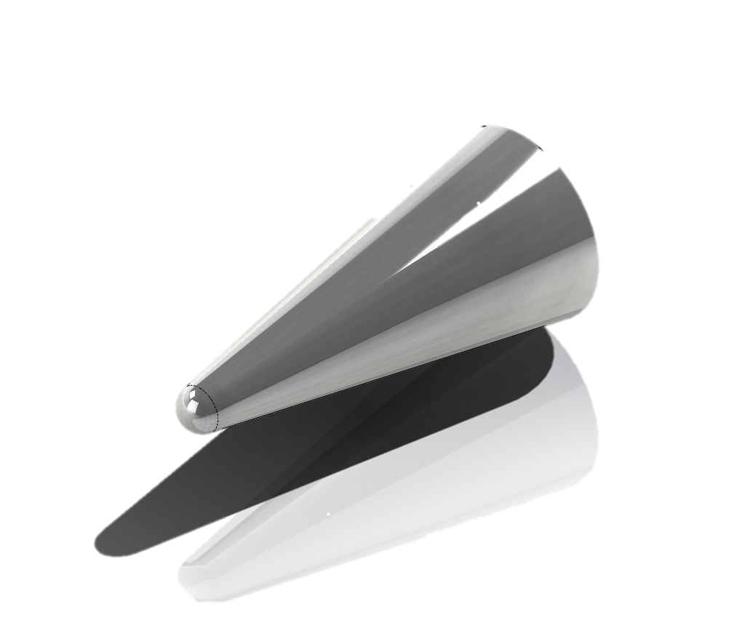
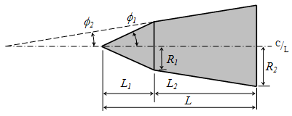
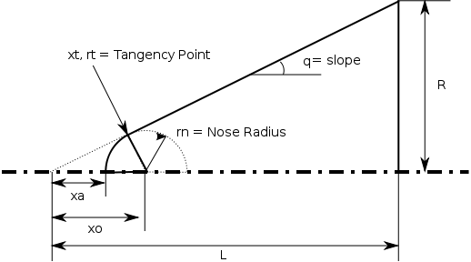
Power Series
Haack series
n=1/2
C=0
Power Type | n Value
Cylinder | 0
Half (Parabola) | 1/2
Three Quarter | 3/4
Cone | 1
Haack Series Type | C Value
LV- Haack | 1/3
LD Haack (Von Karman) | 0
Tangent | 2/3
n=3/4
C=1/3
Bi-Conic
Spherically blunted conic

Slide 31
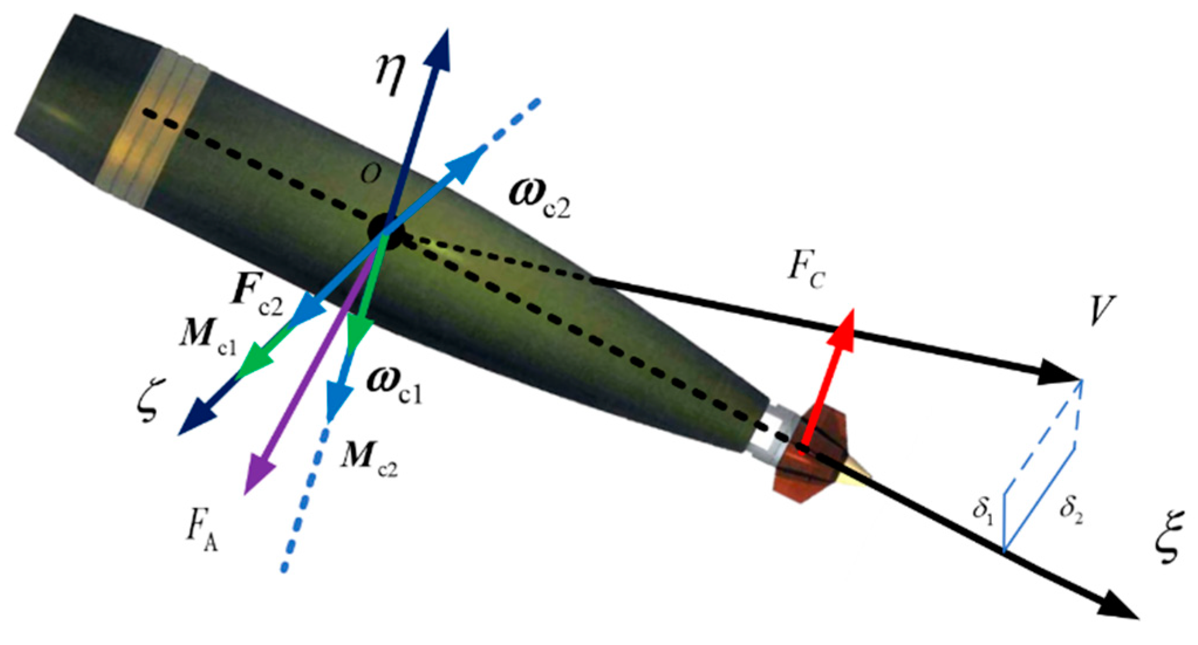
Section II
Πτητική ευστάθεια

Slide 32
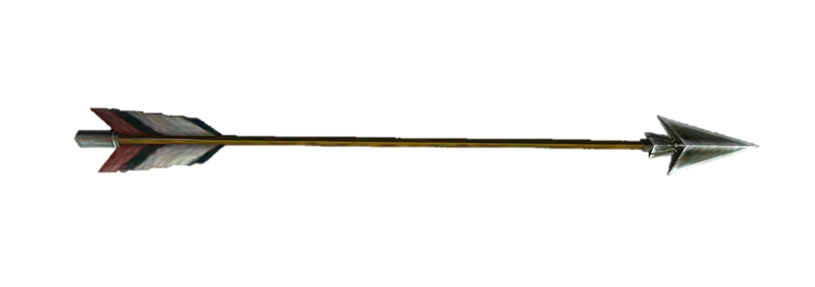
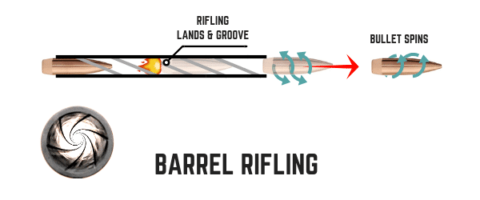
Πτητική ευστάθεια
Τροχιά σε κενό και ατμόσφαιρα
  Δυνάμεις στο βλήμα
  Τροχιές
  V_{o} & R_{max}
  E_{g} & R_{max}
  m_{p} & R_{max}
  ogive
Πτητική ευστάθεια
  Drag
  Precession
  Drift
  Wind
  Διορθώσεις
  Φαινόμενες δυνάμεις
    Magnus
    Coriolis
    Eotvos
  Ρύθμιση σκοπευτικών ΦΟ

Slide 33
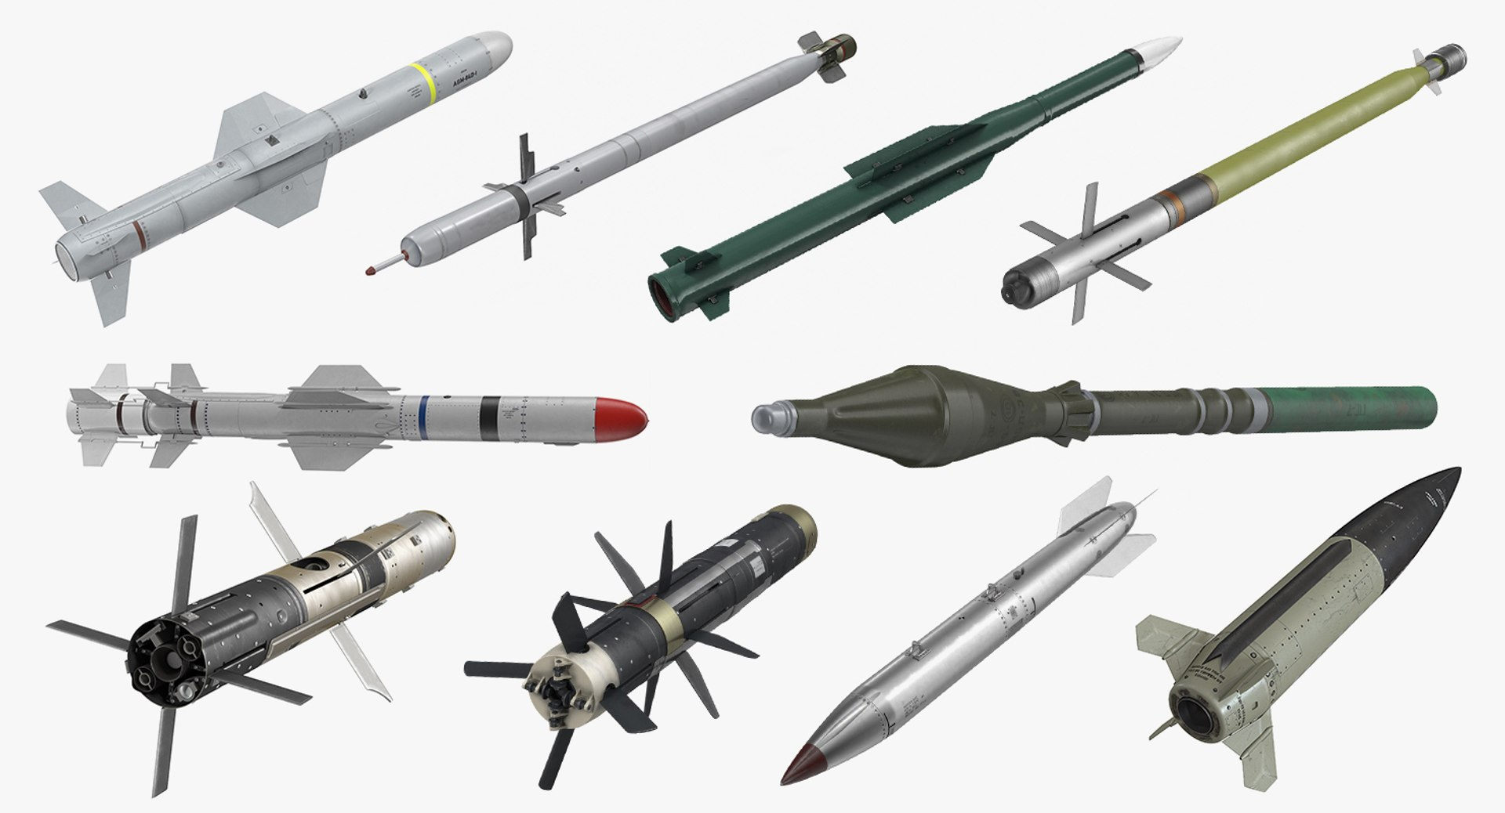

Slide 34
Αεροδυναμική αντίσταση - Drag
Τροχιά σε κενό και ατμόσφαιρα
  Δυνάμεις στο βλήμα
  Τροχιές
  V_{o} & R_{max}
  E_{g} & R_{max}
  m_{p} & R_{max}
  ogive
Πτητική ευστάθεια
  Drag
  Precession
  Drift
  Wind
  Διορθώσεις
  Φαινόμενες δυνάμεις
    Magnus
    Coriolis
    Eotvos
  Ρύθμιση σκοπευτικών ΦΟ
spin axis
x
z
tangent
trajectory
y
Αir resistance

Slide 35
Precession - Μετάπτωση
Τροχιά σε κενό και ατμόσφαιρα
  Δυνάμεις στο βλήμα
  Τροχιές
  V_{o} & R_{max}
  E_{g} & R_{max}
  m_{p} & R_{max}
  ogive
Πτητική ευστάθεια
  Drag
  Precession
  Drift
  Wind
  Διορθώσεις
  Φαινόμενες δυνάμεις
    Magnus
    Coriolis
    Eotvos
  Ρύθμιση σκοπευτικών ΦΟ
x
Spin axis moves to the right
z
PLANE
y
HORIZONTAL
Αir resistance

Slide 36
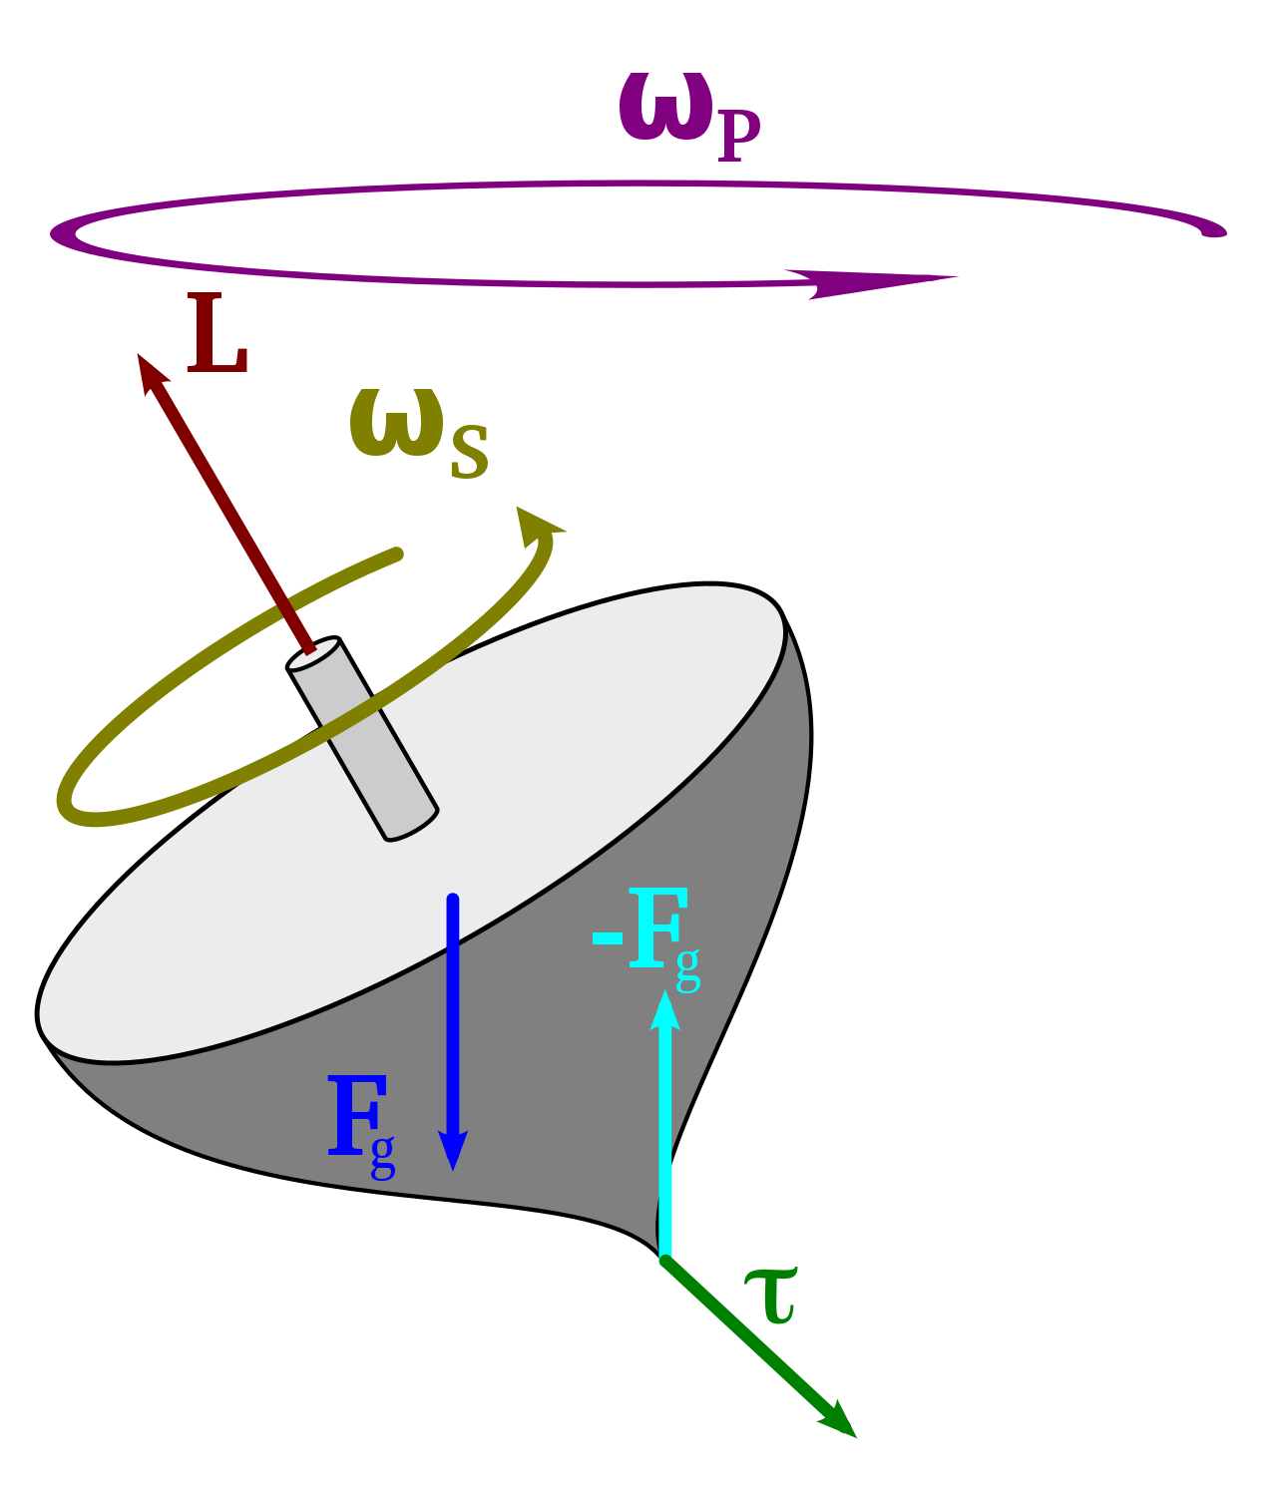
Precession - Μετάπτωση
Τροχιά σε κενό και ατμόσφαιρα
  Δυνάμεις στο βλήμα
  Τροχιές
  V_{o} & R_{max}
  E_{g} & R_{max}
  m_{p} & R_{max}
  ogive
Πτητική ευστάθεια
  Drag
  Precession
  Drift
  Wind
  Διορθώσεις
  Φαινόμενες δυνάμεις
    Magnus
    Coriolis
    Eotvos
  Ρύθμιση σκοπευτικών ΦΟ
Γυροσκοπική μετάπτωση (λόγω. ροπής) είναι το φαινόμενο κατά το οποίο ο άξονας ενός περιστρεφόμενου αντικειμένου (π.χ. ενός γυροσκοπίου) περιγράφει έναν κώνο στο διάστημα όταν σε αυτό εφαρμόζεται μια εξωτερική ροπή.

Slide 37
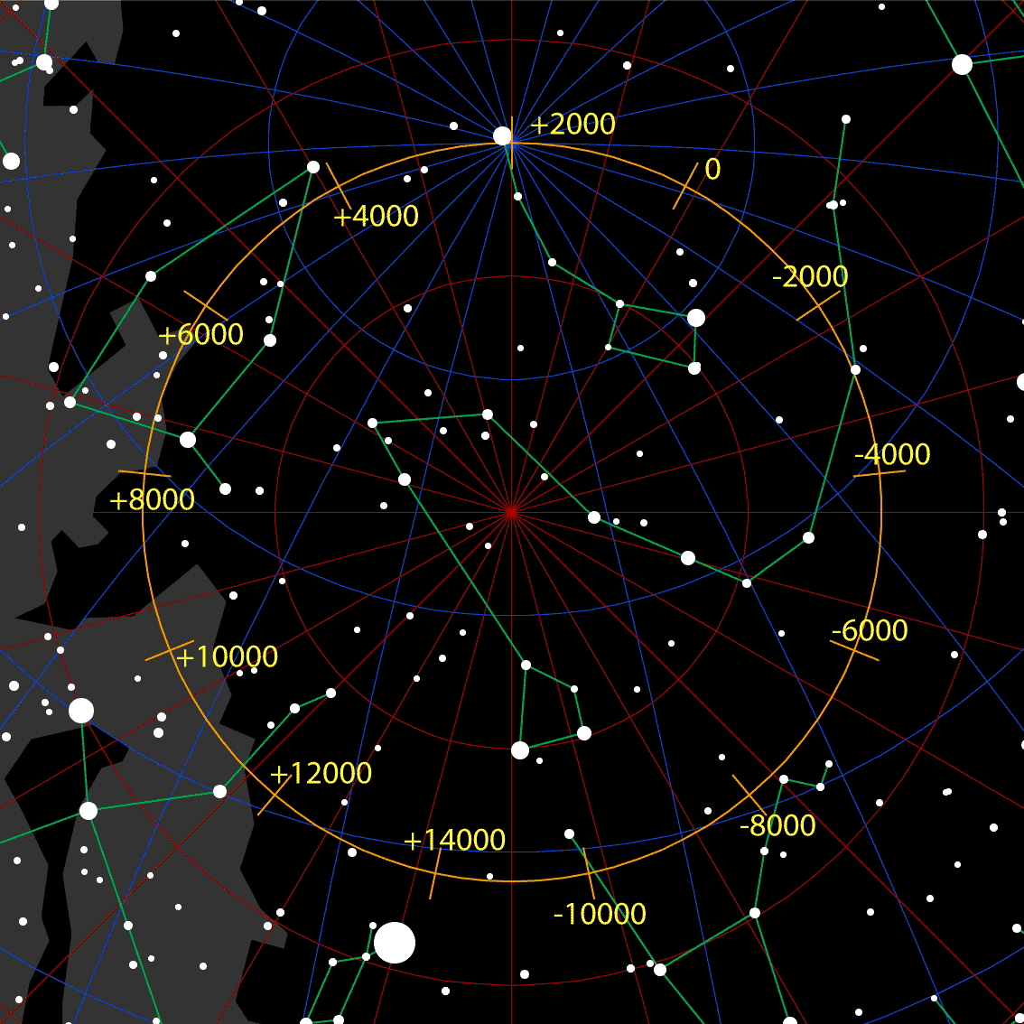
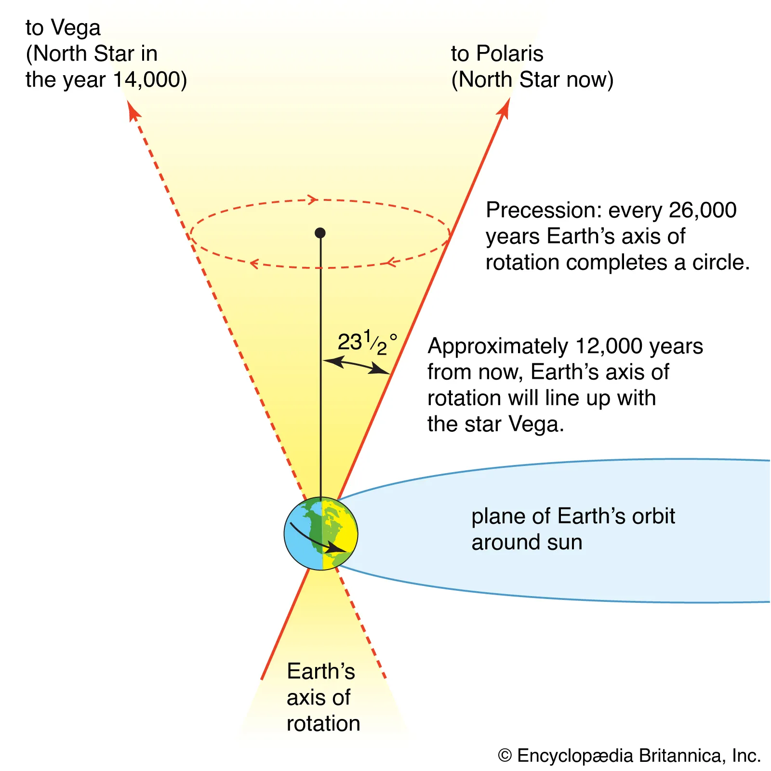
Precession - Μετάπτωση
Τροχιά σε κενό και ατμόσφαιρα
  Δυνάμεις στο βλήμα
  Τροχιές
  V_{o} & R_{max}
  E_{g} & R_{max}
  m_{p} & R_{max}
  ogive
Πτητική ευστάθεια
  Drag
  Precession
  Drift
  Wind
  Διορθώσεις
  Φαινόμενες δυνάμεις
    Magnus
    Coriolis
    Eotvos
  Ρύθμιση σκοπευτικών ΦΟ
Η μετάπτωση στη Γη προκαλείται πρωτίστως από τη βαρυτική επίδραση του Ήλιου και της Σελήνης και, σε πολύ μικρότερο βαθμό, από τα λοιπά ουράνια σώματα

Slide 38


Drift - εκτροπή
Τροχιά σε κενό και ατμόσφαιρα
  Δυνάμεις στο βλήμα
  Τροχιές
  V_{o} & R_{max}
  E_{g} & R_{max}
  m_{p} & R_{max}
  ogive
Πτητική ευστάθεια
  Drag
  Precession
  Drift
  Wind
  Διορθώσεις
  Φαινόμενες δυνάμεις
    Magnus
    Coriolis
    Eotvos
  Ρύθμιση σκοπευτικών ΦΟ
Drift₂
Drift₁
Πως επιδρά η αύξηση της R_{firing} στην τιμή της εκτροπής;

Slide 39
Άνεμος
Τροχιά σε κενό και ατμόσφαιρα
  Δυνάμεις στο βλήμα
  Τροχιές
  V_{o} & R_{max}
  E_{g} & R_{max}
  m_{p} & R_{max}
  ogive
Πτητική ευστάθεια
  Drag
  Precession
  Drift
  Wind
  Διορθώσεις
  Φαινόμενες δυνάμεις
    Magnus
    Coriolis
    Eotvos
  Ρύθμιση σκοπευτικών ΦΟ
Cross wind
Range wind
Πως διορθώνω τη βολή μου για range wind και πως για cross wind;

Slide 40


Βαλλιστικός άνεμος
Τροχιά σε κενό και ατμόσφαιρα
  Δυνάμεις στο βλήμα
  Τροχιές
  V_{o} & R_{max}
  E_{g} & R_{max}
  m_{p} & R_{max}
  ogive
Πτητική ευστάθεια
  Drag
  Precession
  Drift
  Wind
  Διορθώσεις
  Φαινόμενες δυνάμεις
    Magnus
    Coriolis
    Eotvos
  Ρύθμιση σκοπευτικών ΦΟ
Στην περίπτωση επισκηπτικών βολών πρέπει να συνεκτιμάται ο βαλλιστικός άνεμος. Με τον όρο αυτό εννοούμε τον άνεμο που πνέει στα διάφορα ύψη από τα οποία διέρχεται το βλήμα κατά την πτήση του προς το στόχο. Ενώ στις default βολές ο άνεμος επιφανείας εν γένει είναι σταθερός και λαμβάνεται από τα όργανα του πλοίου, στην περίπτωση επισκηπτικών βολών απαιτείται η παρέαση μετεωρολογικού μπαλονιού, το οποίο ανερχόμενο στην ατμόσφαιρα συλλέγει μετεωρολογικά στοιχεία και τα εκπέμπει στην ομάδα ελέγχου οπλισμού προς εισαγωγή στον Η/Υ του ΣΔΒ ή του τακτικού συστήματος
$$E_{g}^{direct}$$
$$E_{g}^{high. ballistics}$$

Slide 41

Διορθώσεις πτώσεων
Τροχιά σε κενό και ατμόσφαιρα
  Δυνάμεις στο βλήμα
  Τροχιές
  V_{o} & R_{max}
  E_{g} & R_{max}
  m_{p} & R_{max}
  ogive
Πτητική ευστάθεια
  Drag
  Precession
  Drift
  Wind
  Διορθώσεις
  Φαινόμενες δυνάμεις
    Magnus
    Coriolis
    Eotvos
  Ρύθμιση σκοπευτικών ΦΟ
Πτώση ΕΓΓΥΣ→προσθετική διόρθωση (ADD). Η κάνη πρέπει να υψωθεί
Πτώση ΜΑΚΡΑΝ→αφαιρετική διόρθωση (ADD). Η κάνη πρέπει να χαμηλώσει
Πτώση ΔΕ→ Η κάνη πρέπει να στρέψει ΑΡ
Πτώση ΑΡ → Η κάνη πρέπει να στρέψει ΔΕ

Slide 42

Τροχιά σε κενό και ατμόσφαιρα
  Δυνάμεις στο βλήμα
  Τροχιές
  V_{o} & R_{max}
  E_{g} & R_{max}
  m_{p} & R_{max}
  ogive
Πτητική ευστάθεια
  Drag
  Precession
  Drift
  Wind
  Διορθώσεις
  Φαινόμενες δυνάμεις
    Magnus
    Coriolis
    Eotvos
  Ρύθμιση σκοπευτικών ΦΟ
Lift
Airflow

Slide 43

Δύναμη Magnus
Τροχιά σε κενό και ατμόσφαιρα
  Δυνάμεις στο βλήμα
  Τροχιές
  V_{o} & R_{max}
  E_{g} & R_{max}
  m_{p} & R_{max}
  ogive
Πτητική ευστάθεια
  Drag
  Precession
  Drift
  Wind
  Διορθώσεις
  Φαινόμενες δυνάμεις
    Magnus
    Coriolis
    Eotvos
  Ρύθμιση σκοπευτικών ΦΟ

Slide 44

Τροχιά σε κενό και ατμόσφαιρα
  Δυνάμεις στο βλήμα
  Τροχιές
  V_{o} & R_{max}
  E_{g} & R_{max}
  m_{p} & R_{max}
  ogive
Πτητική ευστάθεια
  Drag
  Precession
  Drift
  Wind
  Διορθώσεις
  Φαινόμενες δυνάμεις
    Magnus
    Coriolis
    Eotvos
  Ρύθμιση σκοπευτικών ΦΟ

Slide 45

Norsepower Rotor Sail
Τροχιά σε κενό και ατμόσφαιρα
  Δυνάμεις στο βλήμα
  Τροχιές
  V_{o} & R_{max}
  E_{g} & R_{max}
  m_{p} & R_{max}
  ogive
Πτητική ευστάθεια
  Drag
  Precession
  Drift
  Wind
  Διορθώσεις
  Φαινόμενες δυνάμεις
    Magnus
    Coriolis
    Eotvos
  Ρύθμιση σκοπευτικών ΦΟ

Slide 46

Δύναμη Coriolis
Τροχιά σε κενό και ατμόσφαιρα
  Δυνάμεις στο βλήμα
  Τροχιές
  V_{o} & R_{max}
  E_{g} & R_{max}
  m_{p} & R_{max}
  ogive
Πτητική ευστάθεια
  Drag
  Precession
  Drift
  Wind
  Διορθώσεις
  Φαινόμενες δυνάμεις
    Magnus
    Coriolis
    Eotvos
  Ρύθμιση σκοπευτικών ΦΟ
Η δύναμη Coriolis είναι μια φαινομενική δύναμη που προκαλείται από την περιστροφή της γης και είναι υπεύθυνη για την εκτροπή των αντικειμένων (αέριων και θαλάσσιων μαζών, βλημάτων και Κ/Β κοκ) προς τα ΔΕ στο βόρειο ημισφαίριο και προς τα ΑΡ στο νότιο ημισφαίριο.
Στην βλητική, επηρεάζει κατά το μέγιστο βολές που εκτελούνται προς Βορρά ή προς Νότο.

Slide 47

Δύναμη Coriolis
Τροχιά σε κενό και ατμόσφαιρα
  Δυνάμεις στο βλήμα
  Τροχιές
  V_{o} & R_{max}
  E_{g} & R_{max}
  m_{p} & R_{max}
  ogive
Πτητική ευστάθεια
  Drag
  Precession
  Drift
  Wind
  Διορθώσεις
  Φαινόμενες δυνάμεις
    Magnus
    Coriolis
    Eotvos
  Ρύθμιση σκοπευτικών ΦΟ
Στην βλητική, η δύναμη Coriolis επηρεάζει κατά το μέγιστο βολές προς Β ή προς Ν.

Slide 48
Δύναμη Coriolis
Τροχιά σε κενό και ατμόσφαιρα
  Δυνάμεις στο βλήμα
  Τροχιές
  V_{o} & R_{max}
  E_{g} & R_{max}
  m_{p} & R_{max}
  ogive
Πτητική ευστάθεια
  Drag
  Precession
  Drift
  Wind
  Διορθώσεις
  Φαινόμενες δυνάμεις
    Magnus
    Coriolis
    Eotvos
  Ρύθμιση σκοπευτικών ΦΟ
Στην βλητική, η δύναμη Coriolis επηρεάζει κατά το μέγιστο βολές προς Β ή προς Ν.

Slide 49

Δύναμη Coriolis
Τροχιά σε κενό και ατμόσφαιρα
  Δυνάμεις στο βλήμα
  Τροχιές
  V_{o} & R_{max}
  E_{g} & R_{max}
  m_{p} & R_{max}
  ogive
Πτητική ευστάθεια
  Drag
  Precession
  Drift
  Wind
  Διορθώσεις
  Φαινόμενες δυνάμεις
    Magnus
    Coriolis
    Eotvos
  Ρύθμιση σκοπευτικών ΦΟ
Όταν η βολή γίνεται από τον Ισημερινό, προς Βορρά ή προς Νότο, η εκτροπή λόγω Magnus είναι προς τα ΔΕ και ΑΡ, αντίστοιχα
Όταν η βολή γίνεται από το Ν. ημισφαίριο σε στόχο στο Β ημισφαίριο;
Όταν γίνεται σε στόχο σε προς Ανατολάς;

Slide 50


Slide 51

Τροχιά σε κενό και ατμόσφαιρα
  Δυνάμεις στο βλήμα
  Τροχιές
  V_{o} & R_{max}
  E_{g} & R_{max}
  m_{p} & R_{max}
  ogive
Πτητική ευστάθεια
  Drag
  Precession
  Drift
  Wind
  Διορθώσεις
  Φαινόμενες δυνάμεις
    Magnus
    Coriolis
    Eotvos
  Ρύθμιση σκοπευτικών ΦΟ

Slide 52



Αναπτύχθηκε στα τέλη της δεκαετίας του 1930 από τον Krupp με ΑΝΣΚ την καταστροφή των οχυρών της γαλλικής γραμμής Maginot. Το πλήρως συναρμολογημένο όπλο ζύγιζε σχεδόν 1.350 tons και μπορούσε να εκτοξεύσει βλήματα βάρους 7 tons σε απόσταση 47 km, με v_{o} 820 m/sec
Τροχιά σε κενό και ατμόσφαιρα
  Δυνάμεις στο βλήμα
  Τροχιές
  V_{o} & R_{max}
  E_{g} & R_{max}
  m_{p} & R_{max}
  ogive
Πτητική ευστάθεια
  Drag
  Precession
  Drift
  Wind
  Διορθώσεις
  Φαινόμενες δυνάμεις
    Magnus
    Coriolis
    Eotvos
  Ρύθμιση σκοπευτικών ΦΟ
Schwerer Gustav Gun
Χρησιμοποιήθηκε για το βομβαρδισμό του Παρισίου στον Α ΠΠ. Το πλήρως συναρμολογημένο όπλο ζύγιζε σχεδόν 256 τόνους και μπορούσε να εκτοξεύσει βλήματα βάρους 106 kgr, σε απόσταση 120 km με v_{o} 1640m/sec.
Paris Gun

Slide 53

Δύναμη Coriolis
Paris Gun
Τροχιά σε κενό και ατμόσφαιρα
  Δυνάμεις στο βλήμα
  Τροχιές
  V_{o} & R_{max}
  E_{g} & R_{max}
  m_{p} & R_{max}
  ogive
Πτητική ευστάθεια
  Drag
  Precession
  Drift
  Wind
  Διορθώσεις
  Φαινόμενες δυνάμεις
    Magnus
    Coriolis
    Eotvos
  Ρύθμιση σκοπευτικών ΦΟ
ΑΝΣΚ: Ο εκφοβισμός της Γαλλίας ώστε να συρθεί σε ειρηνευτικές συνομιλίες
ΑΠΟΤΕΛΕΣΜΑ: ΑΡΝΗΤΙΚΟ. Μόλις έγινε αντιληπτή η διασπορά του, το σύνολο του γαλλικού πληθυσμού το αγνόησε, με αποτέλεσμα να απωλεσθεί το πλεονέκτημα του πανικού
ΠΑΡΑΠΛΕΥΡΑ ΟΦΕΛΗ: η τεχνογνωσία και τα lessons learned, που επιτάχυναν τη γερμανική πολεμική βιομηχανία ⇢ ΠΒ μεγάλου βεληνεκούς (28cm K5, 42cm rail gun, 80 cm rail gun-DORA, 88mm A/A gun)

Slide 54

Eötvös effect
Τροχιά σε κενό και ατμόσφαιρα
  Δυνάμεις στο βλήμα
  Τροχιές
  V_{o} & R_{max}
  E_{g} & R_{max}
  m_{p} & R_{max}
  ogive
Πτητική ευστάθεια
  Drag
  Precession
  Drift
  Wind
  Διορθώσεις
  Φαινόμενες δυνάμεις
    Magnus
    Coriolis
    Eotvos
  Ρύθμιση σκοπευτικών ΦΟ
Η παρατηρούμενη πτώση (projectile drop) ή ανύψωση (lift) ενός βλήματος σε σχέση με τη LOS λόγω μεταβολής της συνιστάμενης κατακόρυφης δύναμης προς το κέντρο της γης όταν αυτό κινείται με Ανατολική ή Δυτική κατεύθυνση
Baron Roland von Eötvös (1848-1919)

Slide 55
Eötvös effect
Τροχιά σε κενό και ατμόσφαιρα
  Δυνάμεις στο βλήμα
  Τροχιές
  V_{o} & R_{max}
  E_{g} & R_{max}
  m_{p} & R_{max}
  ogive
Πτητική ευστάθεια
  Drag
  Precession
  Drift
  Wind
  Διορθώσεις Φαινόμενες δυνάμεις
    Magnus
    Coriolis
    Eotvos
  Ρύθμιση σκοπευτικών ΦΟ
ΒΟΛΗ ΠΡΟΣ ΑΝΑΤΟΛΑΣ
ΒΟΛΗ ΠΡΟΣ ΔΥΣΜΑΣ
Tο βλήμα κινείται προς την ίδια κατεύθυνση με την οποία περιστρέφεται η Γη
Υψηλότερη Γραμμική ταχύτητα από τα σταθερά σημεία της γης κάτωθεν αυτού
Υψηλότερη φυγόκεντρος
Μικρότερη Σf_{y} «ελαφρύτερο βλήμα»
Πτώση ΜΑΚΡΑΝ
Tο βλήμα κινείται με κατεύθυνση αντίθετη της περιστροφής της Γης
Χαμηλότερη Γραμμική ταχύτητα από τα σταθερά σημεία της γης κάτωθεν αυτού
Χαμηλότερη φυγόκεντρος
Υψηλότερη Σfy «βαρύτερο βλήμα»
Πτώση ΕΓΓΥΣ

Slide 56


Ρύθμιση σκοπευτικών Φ.Ο
Τροχιά σε κενό και ατμόσφαιρα
  Δυνάμεις στο βλήμα
  Τροχιές
  V_{o} & R_{max}
  E_{g} & R_{max}
  m_{p} & R_{max}
  ogive
Πτητική ευστάθεια
  Drag
  Precession
  Drift
  Wind
  Διορθώσεις Φαινόμενες δυνάμεις
    Magnus
    Coriolis
    Eotvos
  Ρύθμιση σκοπευτικών ΦΟ

Slide 57

Ρύθμιση σκοπευτικών Φ.Ο
Τροχιά σε κενό και ατμόσφαιρα
  Δυνάμεις στο βλήμα
  Τροχιές
  V_{o} & R_{max}
  E_{g} & R_{max}
  m_{p} & R_{max}
  ogive
Πτητική ευστάθεια
  Drag
  Precession
  Drift
  Wind
  Διορθώσεις
  Φαινόμενες δυνάμεις
    Magnus
    Coriolis
    Eotvos
  Ρύθμιση σκοπευτικών ΦΟ

Slide 58
Ρύθμιση σκοπευτικών Φ.Ο
Τροχιά σε κενό και ατμόσφαιρα
  Δυνάμεις στο βλήμα
  Τροχιές
  V_{o} & R_{max}
  E_{g} & R_{max}
  m_{p} & R_{max}
  ogive
Πτητική ευστάθεια
  Drag
  Precession
  Drift
  Wind
  Διορθώσεις
  Φαινόμενες δυνάμεις
    Magnus
    Coriolis
    Eotvos
  Ρύθμιση σκοπευτικών ΦΟ

Slide 59


